Slide 1

졸업작품 프로젝트 분석설계서
5조 – 졸버
20214216 김태윤 20150254 김수민
20180529 나승환 20210957 김용민
20210964 김사강 20214224 김웅기

Slide 2

목차
프로젝트 팀 소개
개발아이템 소개
시장 벤치마킹
기능 분석 & 설계
화면 설계
프로젝트 일정 관리
주요 기술 및 차별화
프로토타입 발표
회의록 및 후기

Slide 3

I. 프로젝트 팀 소개
팀명 및 의미
담당 업무
팀 깃허브

Slide 4


I. 프로젝트 팀 소개
I - i. 팀명 및 의미
“ 졸버 ”
팀명 및 의미
‘졸업까지 버텨보자’ 의 줄임말 로,
2학기에 거쳐 졸업작품을 팀으로 만들게 되었으니 다같이 노력해서 졸업이라는 골인지점까지
도달할 수 있도록 같이 노력하자는 의미
시스템분석설계(종합설계) -> 졸업작품(종합설계)로
이어지는 기간동안 개개인의 능력을 최대한 이끌어
내어 좋은 작품을 만들어 낼 수 있도록 노력
담당 업무
팀 깃허브

Slide 5



I. 프로젝트 팀 소개
I - ii. 담당 업무
팀명 및 의미
김태윤
팀장
팀의 전체적인 활동을 관리 및
Unity 개발 업무 담당
담당 업무
팀 깃허브
Unity 개발
‘Unity’ 게임엔진을 활용하여 게임을 개발
김수민
김사강
김웅기
김용민
나승환
DataBase
유저의 데이터를 저장하고, 랭킹 및 업적 시스템 등을 위한 데이터베이스 및 서버 구축

Slide 6

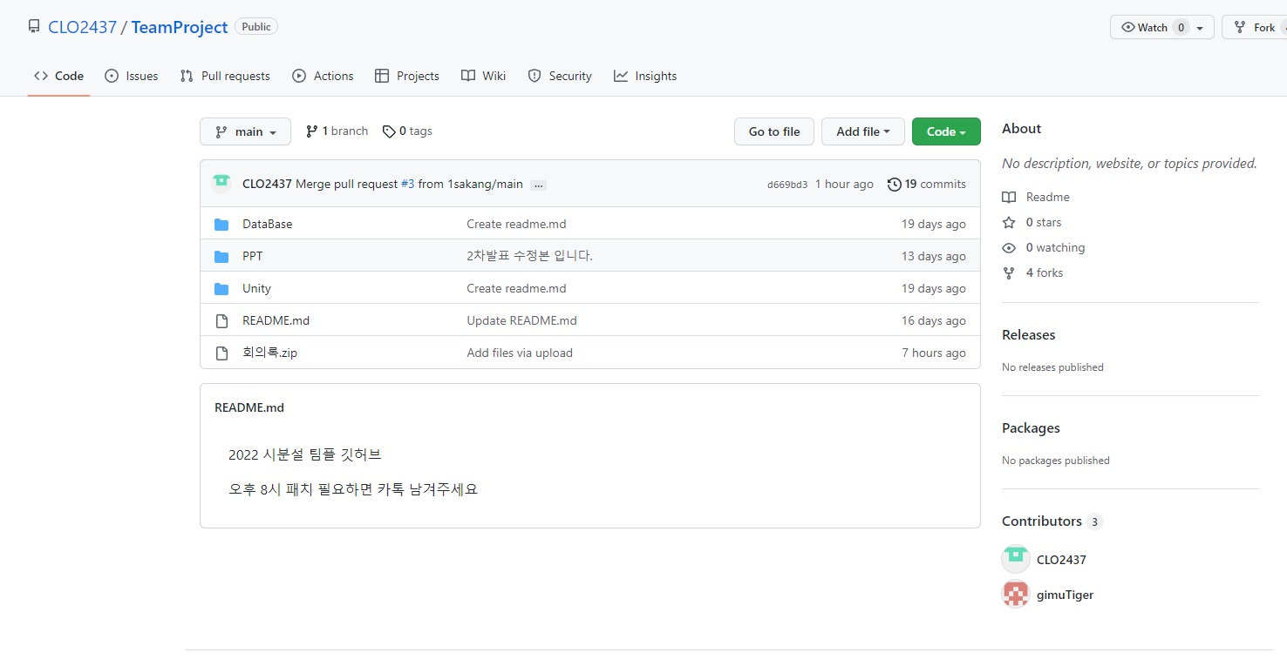
I. 프로젝트 팀 소개
I – iii. 팀 깃허브
팀명 및 의미
주소
https://github.com/CLO2437/TeamProject
담당 업무
팀 깃허브

Slide 7

II. 개발아이템 소개
개발배경
개발 게임 소개
개발환경 및 도구

Slide 8



II. 개발아이템 소개
II - i. 개발 배경
개발 기획
개발 배경
개발 게임 소개
개발환경 및 도구
초보 개발자, 그러나 완성도 높은 게임 제작
교육과정에 없는 “게임 개발”을 하게 되어 팀원 모두가 기초부터 배워가며 개발 해야 되는 상황.
-> 이런 ‘초보 개발자’들이 모여 만들 수 있는 완성도 높고, 재미가 있는 게임은 무엇이 있을까 고민하다
인디 게임사에서 많이 제작하는 ‘디펜스 게임’을 만들어보고자 하여 제작하게 됨.

Slide 9

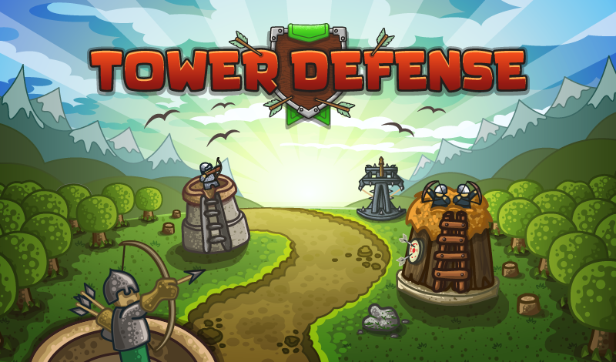
II. 개발아이템 소개
II - ii. 개발 게임 소개
I. ‘타워’ 디펜스?
개발 배경
개발 게임 소개
개발환경 및 도구
타워 디펜스란
디펜스(Defense)의 한 종류로 맵에 공격 건물(타워)를 한정된 길에 따라 공격해오는 적으로부터
저지 및 방어를 하는 것이 목표인 게임 장르
② 디펜스 특징
게임 방식은 대부분 플랫폼형 슈팅 게임이며 적들이 주기적으로 한무리가 입구에 등장해 공격해옴
가면 갈수록 적들의 체력이 높아짐은 물론 디버프(Debuff)같은 능력을 가진 부류도 늘어남

Slide 10
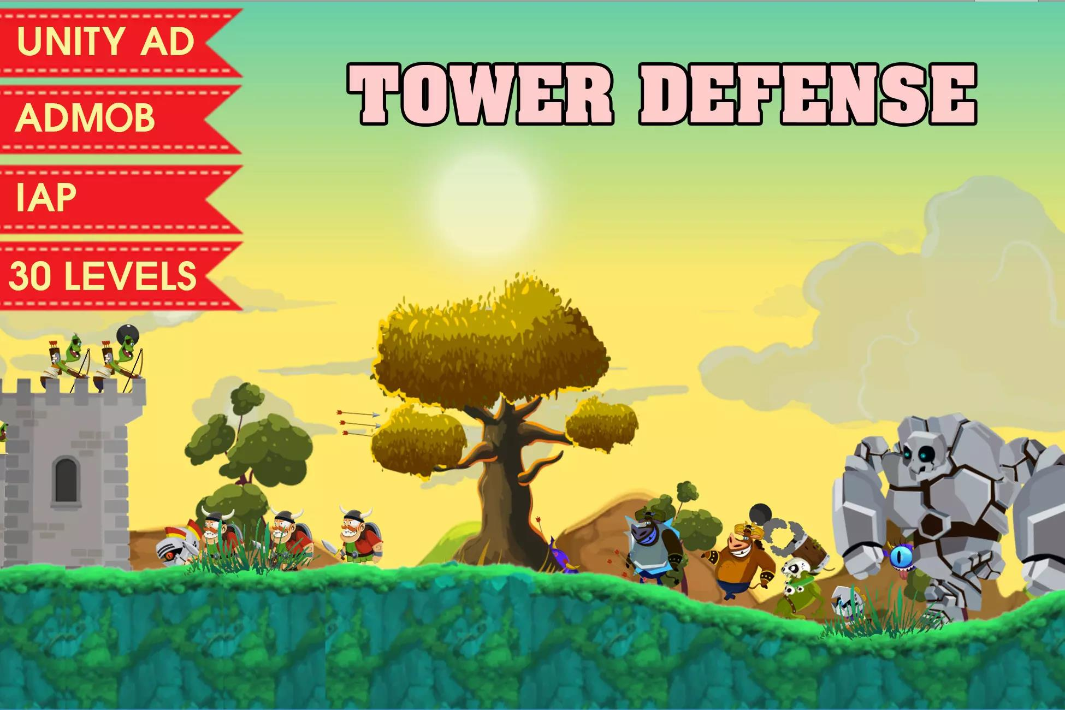
II. 개발아이템 소개
II - ii. 개발 게임 소개
II. 타워킹(TowerKing)
개발 배경
개발 게임 소개
개발환경 및 도구
③ “타워킹”
타워 디펜스 장르의 게임으로, 플레이어는 좌측에 보이는 아군 타워와 유닛들을 컨트롤함
아이템을 사용하거나 스킬을 사용해 아군을 지원하여 우측에서 몰려오는 적들에게서 타워를 지키는 게임
④ 타워킹은 유니티 기반 게임
게임플레이 환경의 다양화를 위해서 유니티(Unity) 기반으로 제작된 PC, 모바일 게임
유니티(Unity) 개발 프로그램은, PC,모바일 등 여러 플레이 환경을 위한 빌드 환경이 제공함

Slide 11

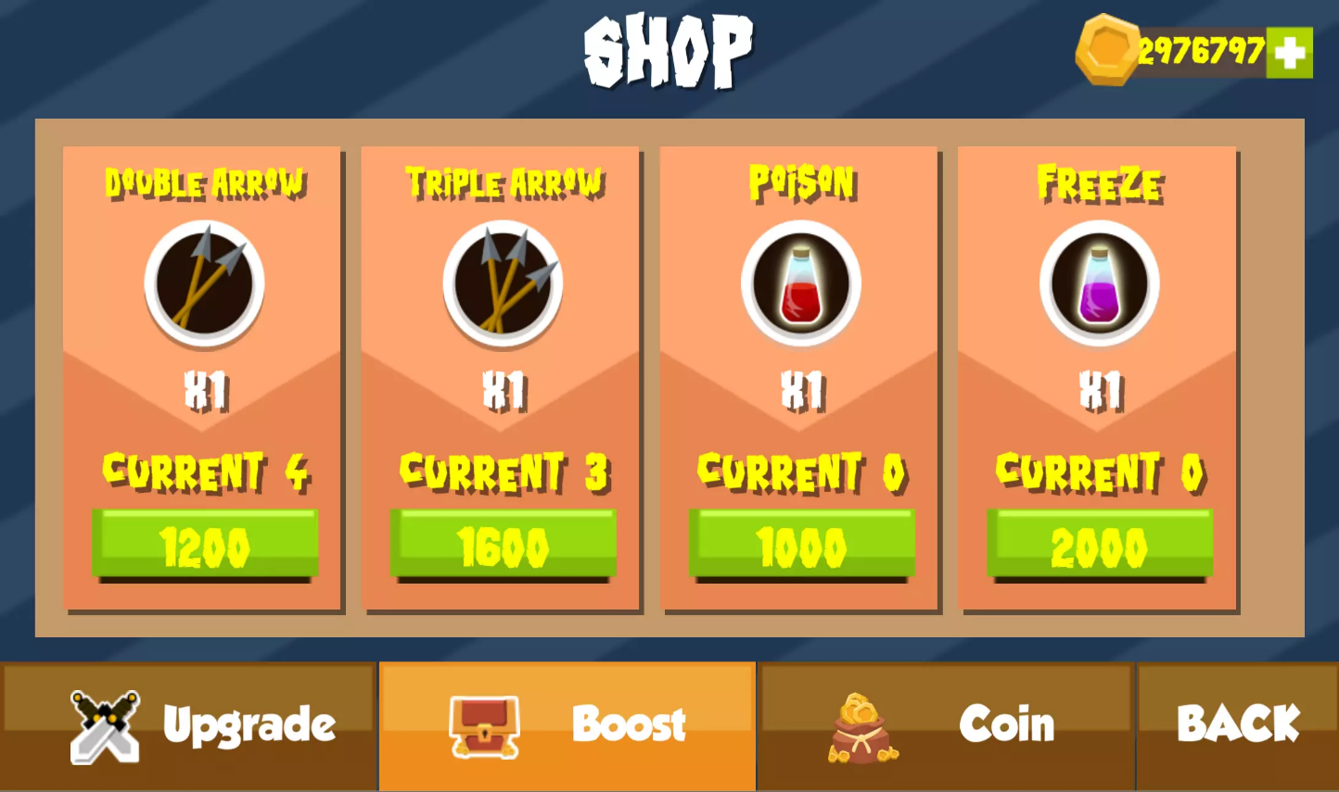
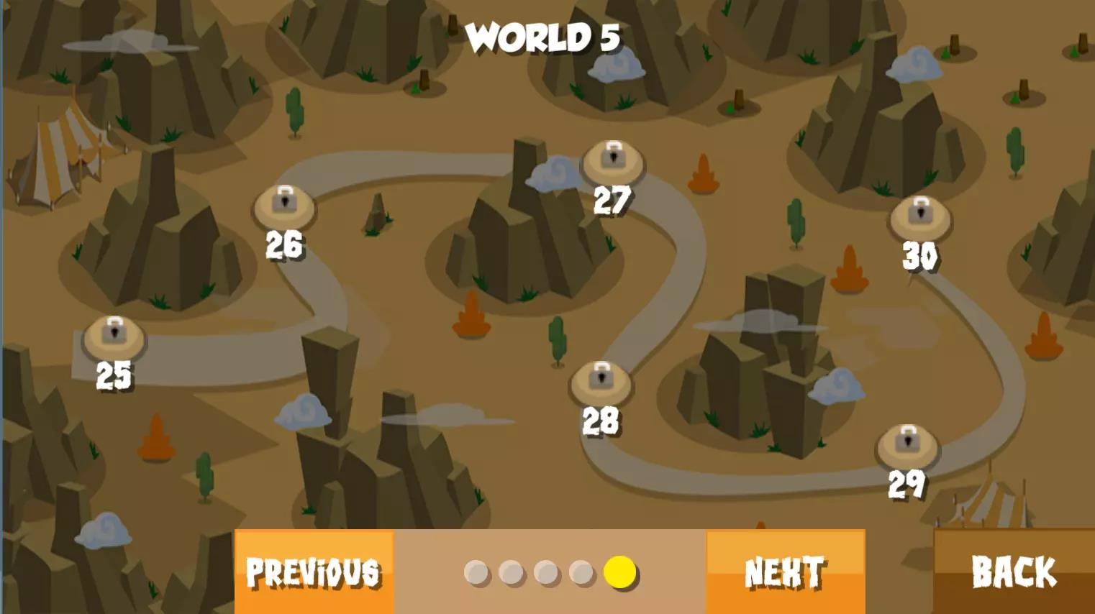
II. 개발아이템 소개
II - ii. 개발 게임 소개
III. 게임 내 컨텐츠
개발 배경
개발 게임 소개
개발환경 및 도구
⑤ 게임 내의 재화 활용
적을 처치하여 개임 내의 재화인 코인을 획득 할 수 있고, 진행도에 따라 코인 획득 량은 증가
코인을 이용하여 타워를 방어하기위한 무기를 강화 하거나 아이템을 구매할 수 있음
⑥ 게임진행 방법 및 방향
일정한 플레이타임 & 라운드에 따라 일반 유닛보다 강한 보스가 출현
강한 보스를 처치하면 라운드가 클리어 되고, 새로운 월드로 이동하여 다양한 플레이 경험을 제공

Slide 12


II. 개발아이템 소개
II - iii. 개발환경 및 도구
Develop Tool & DBMS
개발 배경
개발 게임 소개
Unity
게임을 씬(Scene)과 오브젝트(Object) 단위로 개발하여 직관적이고 쉬운 게임 개발을 도와 줌
간편한 빌드 덕분에 다양한 플랫폼에서의 출시가 용이
개발환경 및 도구
Firebase
소규모 앱 개발에 많은 장점을 가지고 있는 개발 플랫폼
Unity용 실시간 데이터베이스를 제공해줌
유저의 각종 정보를 저장 및 관리하기 위한 DB로 사용

Slide 13

III. 시장 벤치마킹
유사 게임 목록
주요 화면 및 기능
마케팅 및 홍보 전략

Slide 14


III. 시장 벤치마킹
III - i. 유사 게임 목록
유사 게임 목록
성 키우기
‘바운스볼’을 히트 시킨 라온게임즈에서 제작한 타워 디펜스 게임
안드로이드, iOS 두개의 OS 지원
플레이 스토어 평점 4.4, 앱스토어 평점 3.9로 평균 4.2의 좋은 평점을 가지고 있음.
주요 화면 및 기능
마케팅 및 홍보 전략
② 방치형 킹덤 디펜스(Idle Kingdom Defense)
킹덤 러쉬 시리즈로 유명한 StormX 사에서 제작한 타워 디펜스
안드로이드, iOS 두개의 OS 지원
킹덤 러쉬 시리즈와 디자인이 유사하여 접근성이 높음

Slide 15

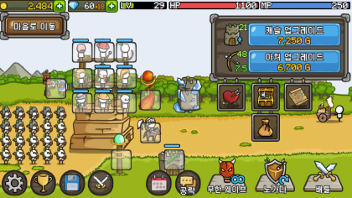
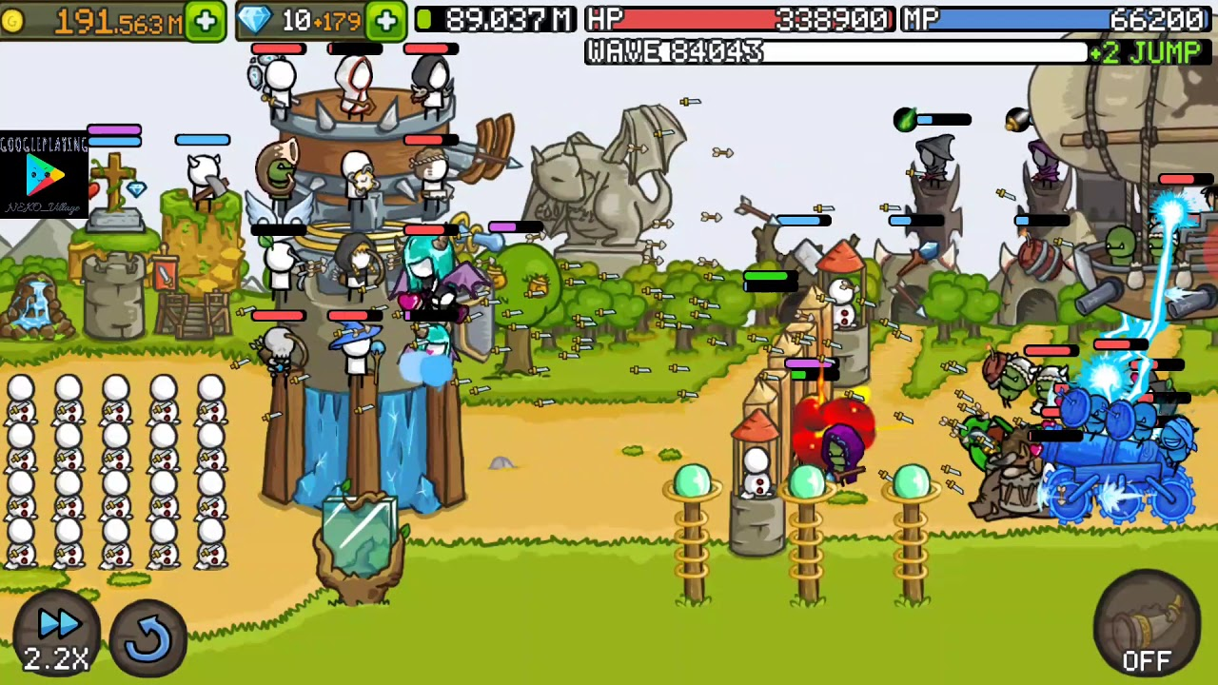
III. 시장 벤치마킹
III - ii. 주요 화면 및 기능
I. 성 키우기
유사 게임 목록
주요 화면 및 기능
마케팅 및 홍보 전략
i. 웨이브(Wave)
ii. 배틀 모드
iii. 무한 웨이브
웨이브: 다른 말로 라운드라고도 하며, 일정 시간의 정비 후 적이 몰려오는 것을 의미하며 이 ‘웨이브’를 막는 것이 목표
웨이브를 통해서 재화를 얻고 업그레이드를 진행하는 방식
기본 게임 모드는 ‘배틀’로 웨이브 1부터 시작하며 한 웨이브를 클리어 할 때마다 다음 웨이브에 도전 할 수 있으며, 웨이브가 높아 질수록 몬스터가 강해지고 더 많이 소환되며 클리어 필요 시간도 길어 짐
웨이브를 계속 진행하면 사용할 수 있는 유닛이 증가하고, 웨이브 75부터 자동 전투가 가능
‘배틀’ 이외에도 최대한 오래 버티는 ‘무한 웨이브＇같은 서브 컨텐츠도 존재

Slide 16
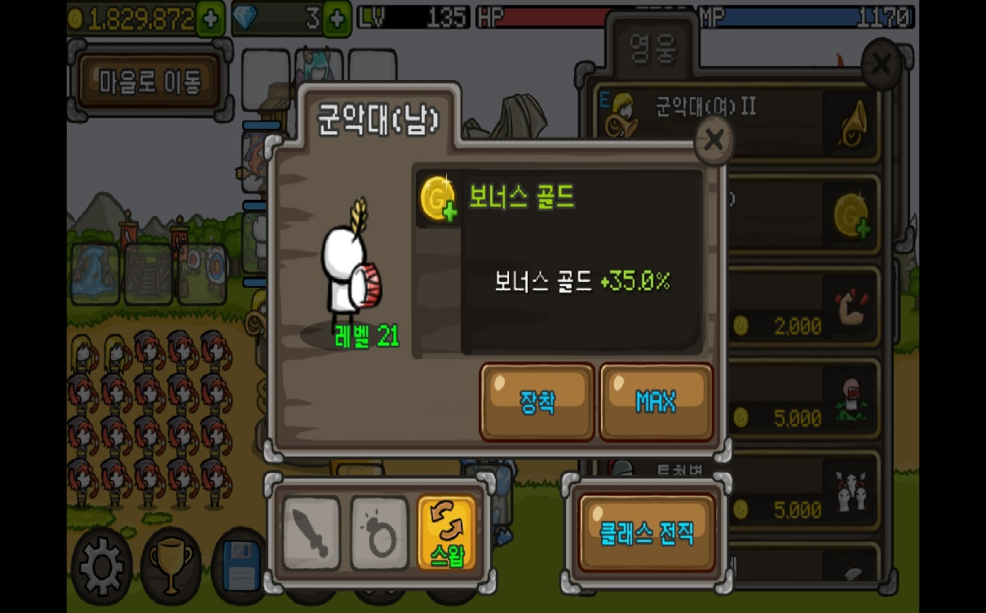
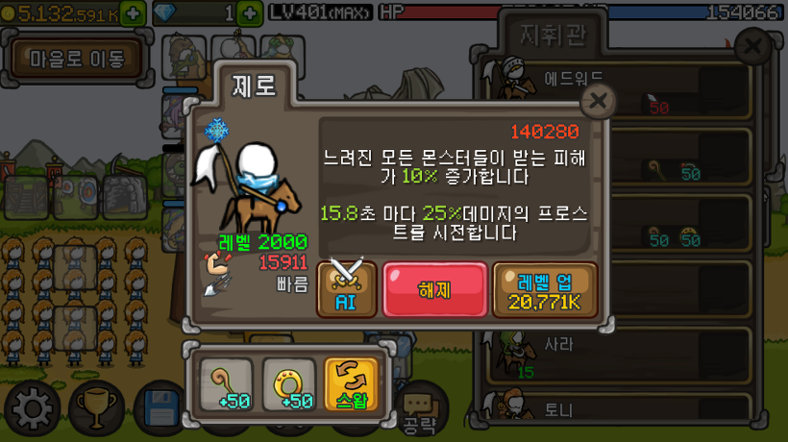
III. 시장 벤치마킹
III - ii. 주요 화면 및 기능
I. 성 키우기
유사 게임 목록
주요 화면 및 기능
마케팅 및 홍보 전략
iv. 유닛(Unit)
v. 유닛 특성
vi. 유닛 특성(2)
성 키우기에는 크게 다섯 가지의 종류의 유닛이 존재하며 각 유닛은 각각의 능력과 특성을 띄고 있는데, 이 특성을 이용하여 효율적으로 적을 방어하는 것이 기본 전략
1. 성(Castle) : 성 키우기의 주축으로, 업그레이드 비용이 가장 비싸지만, HP가 낮으면 손쉽게 부서져 패배하니 지속적인 업그레이드 필요
2. 영웅 :이 게임의 주요 캐릭터. 각 영웅마다 고유의 스킬이 존재하며 업그레이드 하면 더욱 강해지는 ‘전직’이 가능
3. 지휘관 : 성 앞에 있는 유닛, 한 명만 사용이 가능
4. 타운 아쳐 : 성 뒤에서 활을 들고 있는 유닛으로, 이 게임의 주요 딜러, 처음에는 1명이나 점차 20명까지 업그레이드 가능
5. 타운 캐논 : 최근 업데이트로 생긴 불 속성 유닛, 대포를 쏘며 높은 데미지를 줌

Slide 17
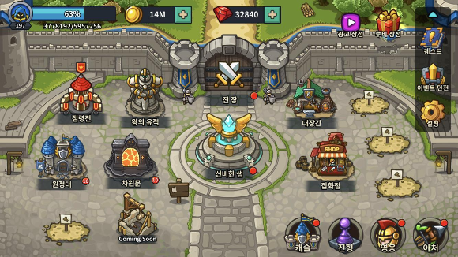
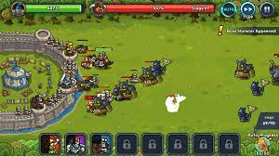
III. 시장 벤치마킹
III - ii. 주요 화면 및 기능
II. 방치형 킹덤 디펜스
유사 게임 목록
주요 화면 및 기능
마케팅 및 홍보 전략
i. 자동 플레이(Auto Play)
ii. 다양한 컨텐츠
iii. 기본 유닛 배치사항
성 키우기와 마찬가지로 캐릭터와 성을 성장 시키면서 우측에서 오는 적들을 방해하는 디펜스게임
다른 점은, 자동플레이 기능을 키면 자동으로 스킬을 쓰며 타워를 방어함
게임이 진행될 수록 플레이 할 수 있는 컨텐츠가 증가
대표적인 컨텐츠로는 점령전, 왕의유적,원정대 등이 있음
배치할 수 있는 유닛은 성 외곽에 3기, 성벽에 6기, 총 9기를 배치 할 수 있음
성 쪽에는 원거리 유닛이 배치되며, 외곽에는 근거리 유닛이 배치됨

Slide 18
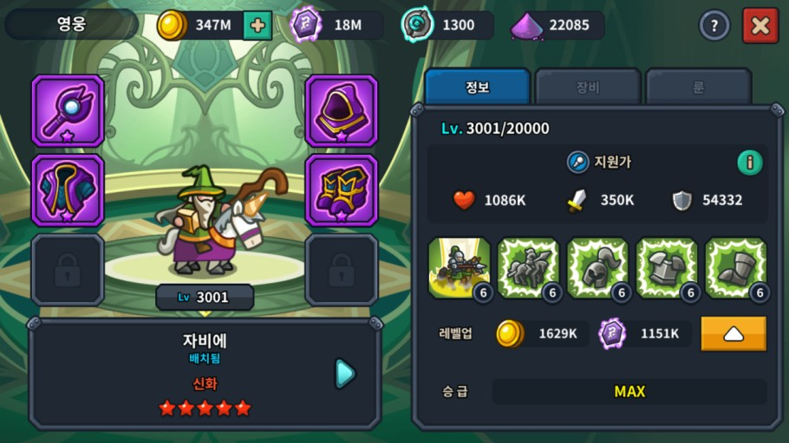
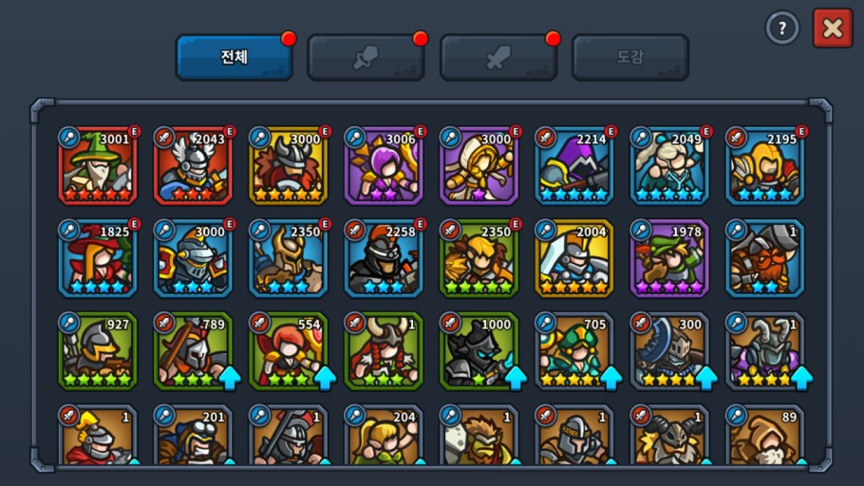
III. 시장 벤치마킹
III - ii. 주요 화면 및 기능
II. 방치형 킹덤 디펜스
유사 게임 목록
주요 화면 및 기능
마케팅 및 홍보 전략
iv. 유닛의 타입(Type)
v. 공격형
vi. 지원형
방치형 킹덤 디펜스에서는, '영웅’ 이라고하는 유닛이 게임의 주 를 이루며 이 영웅은 기본적으로 공격형과 지원형 으로 구분됨
근거리 공격형: 성 외곽에 배치되어 전진하는 적을 공격하고 막는 역할
원거리 공격형: 성벽에 배치되어 적들에게 폭발 적인 공격을 가하는 딜러 역할을 수행
지원형: 성벽에 배치되어 공격형 유닛을 보조하거나 적의 전진을 방해하는 역할

Slide 19



III. 시장 벤치마킹
III - iii. 마케팅 및 홍보 전략
I. 네트워크를 이용한 마케팅
유사 게임 목록
인플루언서를 통한 홍보
샌드박스, 인챈트 등의 MCN과 협력하여 유튜브, 트위치 등의 개인 방송을 통한 홍보를 진행
TV, 지면 광고와 달리 실시간으로 반응을 확인할 수 있고, 인플루언서 마다 다루는 게임이 다르기때문에 다양한 피드백 을 얻을 수 있음
주요 화면 및 기능
마케팅 및 홍보 전략
SNS 를 활용한 마케팅
블로그, 페이스북 등에 SNS를 개설해 개발자 노트 등을 게시하며 유저들과 개발 상황을 공유
또한 SNS를 이용한 이벤트를 열어 입소문이 퍼지게끔 유도하고 신규 유저의 유입을 촉진함

Slide 20
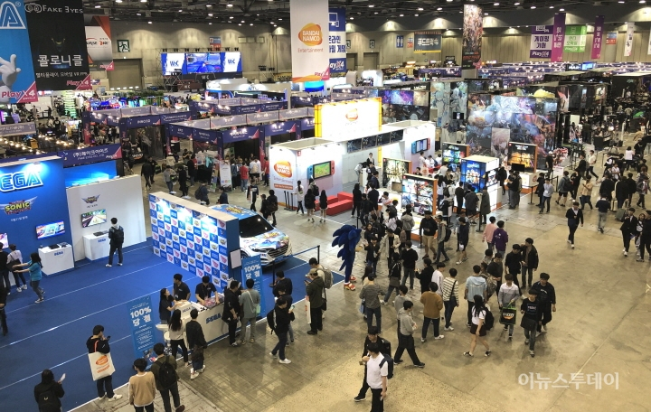
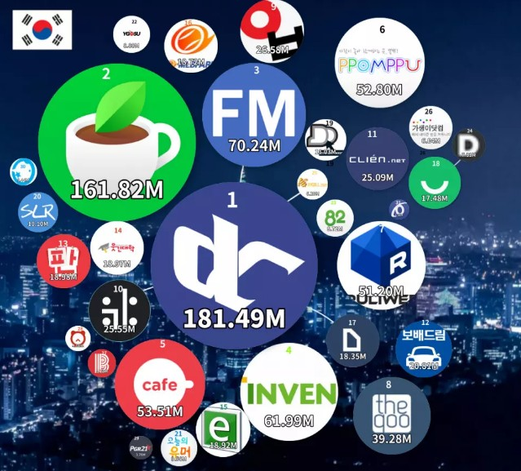
III. 시장 벤치마킹
III - iii. 마케팅 및 홍보 전략
II. 대외 홍보
유사 게임 목록
게임 전시회 출품
국내 게임 전시회인 지스타, 플레이엑스포 등에 출품하여 체험 행사를 진행
게임 팬들 뿐만 아니라 다양한 연령층의 일반 입장객들에게도 선보일 수 있어 폭 넓은 유저층을 확보할 수 있을 것이라 기대됨
주요 화면 및 기능
마케팅 및 홍보 전략
커뮤니티 사이트를 이용
여러 게임 관련 커뮤니티에 직접 게임에 대한 글(리뷰 등)을 게시하여 간접적인 홍보를 진행
굳이 많은 사람을 쓰지 않아도 관심도가 증가하면 이용자들로 하여금 자연스레 홍보가 진행되는 효과를 기대할 수 있어 금전적인 비용이 들지 않음

Slide 21

IV. 기능 분석 · 설계
작업분할 구조도
데이터흐름도
유스케이스 다이어그램
데이터베이스 설계

Slide 22

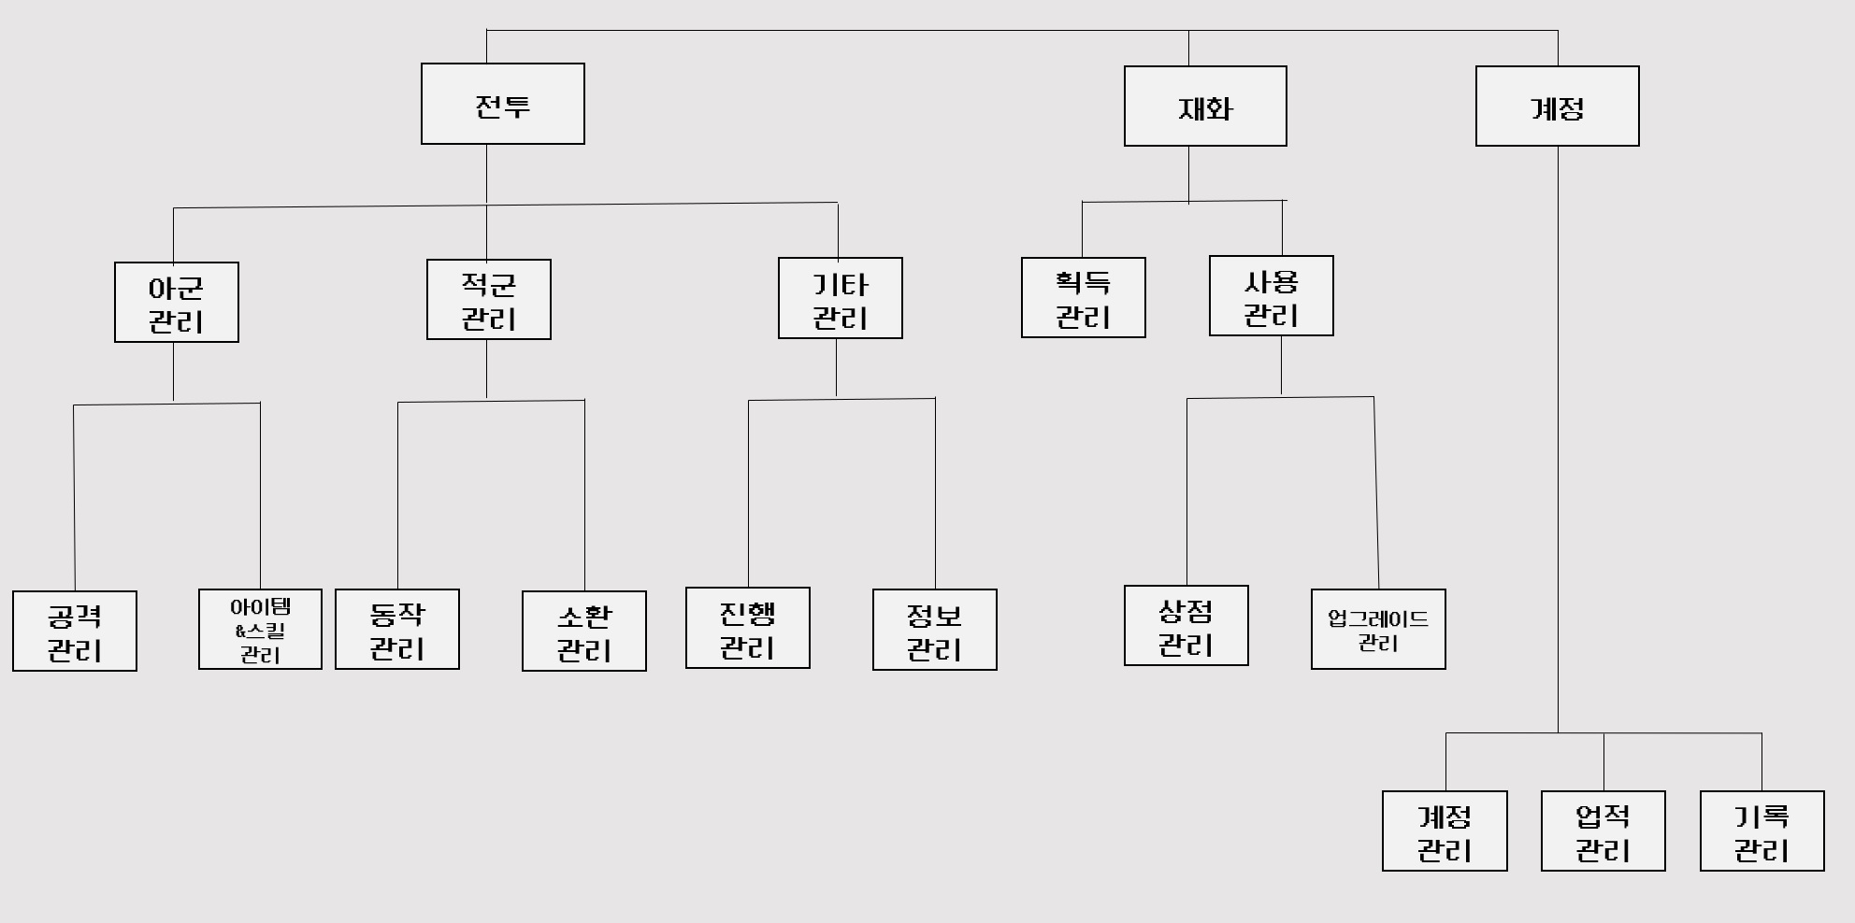
IV. 기능 분석 · 설계
IV - i. 작업분할 구조도
작업분할 구조도
데이터 흐름도
유스케이스 다이어그램
데이터베이스 설계

Slide 23
IV. 기능 분석 · 설계
IV - i. 작업분할 구조도
작업분할 구조도
데이터 흐름도
유스케이스 다이어그램
데이터베이스 설계
I. 전투
i. 아군 관리
ii. 적군 관리
iii. 기타 관리
공격관리 : 아군 유닛이 공격할 때와 적군에게 공격 당할 때 발생하는 움직임 및 로직 개발
아이템&스킬 관리 : 아이템 및 스킬을 사용할 시 각각의 상황에 맞추어 아군에게 발생하는 일들과 그에 따른 로직들을 개발
동작 관리 : 전진하거나 공격 및 피격을 당하는 등 적군 유닛이 행하는 갖가지 동작들을 개발
소환 관리 : 적군 유닛의 등장 및 퇴장 시에 발생하는 로직 개발 (각각의 모션 및 어느 시점에 등장하고 어떨 때 유닛이 퇴장 하는 지 등)
진행 관리 : 일시 정지 및 승리·패배 시의 발생하는 로직 및 해당 화면에서의 기능들을 개발
정보 관리 : 게임 진행을 위해 필요한 시간 흐름, 점수 획득 등과 같은 부가적인 정보를 위한 로직 개발

Slide 24

IV. 기능 분석 · 설계
IV - i. 작업분할 구조도
작업분할 구조도
데이터 흐름도
유스케이스 다이어그램
데이터베이스 설계
II. 재화
i. 획득 관리
ii. 사용 관리
재화를 획득할 수 있는 수단들(적군 처치, 광고 시청 등)과 관련된 것들과 그에 따라 발생하는 로직들을 개발
상점 관리 : 상점 화면을 설계하고 아이템 구매 등 상점을 이용할 시 발생하는 로직을 개발
업그레이드 관리 : 재화를 사용해 아군 유닛을 업그레이드 할 시에 발생하는 로직 개발(재화 변동 및 아군 유닛의 변화)

Slide 25

IV. 기능 분석 · 설계
IV - i. 작업분할 구조도
작업분할 구조도
데이터 흐름도
유스케이스 다이어그램
데이터베이스 설계
III. 계정
i. 계정 관리
ii. 업적 관리
iii. 기록 관리
계정의 생성 및 수정, 불러오기 등 계정 유지에 필요한 부분들을 개발
업적들을 수행하기 위해 게임 내에 넣어야 할 코드 작성 및 수행 완료 까지의 로직 개발
클리어 라운드 수 등 게임 진행과 관련된 기록들을 관리하기 위해 필요한 것들을 개발

Slide 26
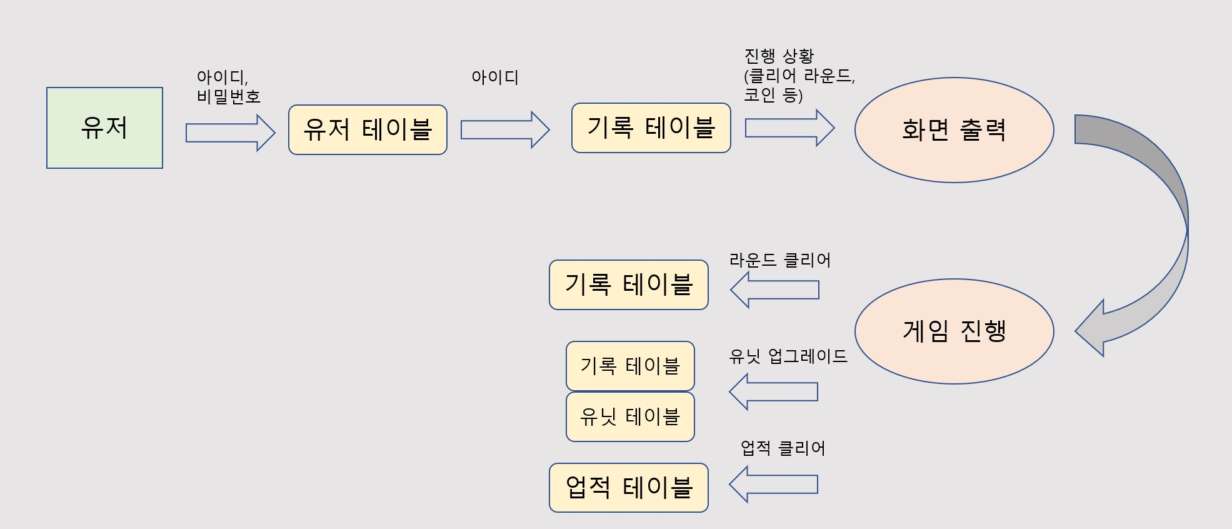

IV. 기능 분석 · 설계
IV - ii. 데이터 흐름도
작업분할 구조도
데이터 흐름도
유스케이스 다이어그램
데이터베이스 설계
간략 설명
유저가 아이디, 비밀번호를 입력
유저 테이블에서 해당하는 레코드가 존재한다면,
기록 테이블에서 해당 아이디의 진행 상황들을 불러와 로그인 화면 출력
4. 이 후 게임을 진행하며 변화하는 데이터들을 각각의 테이블에 기록

Slide 27
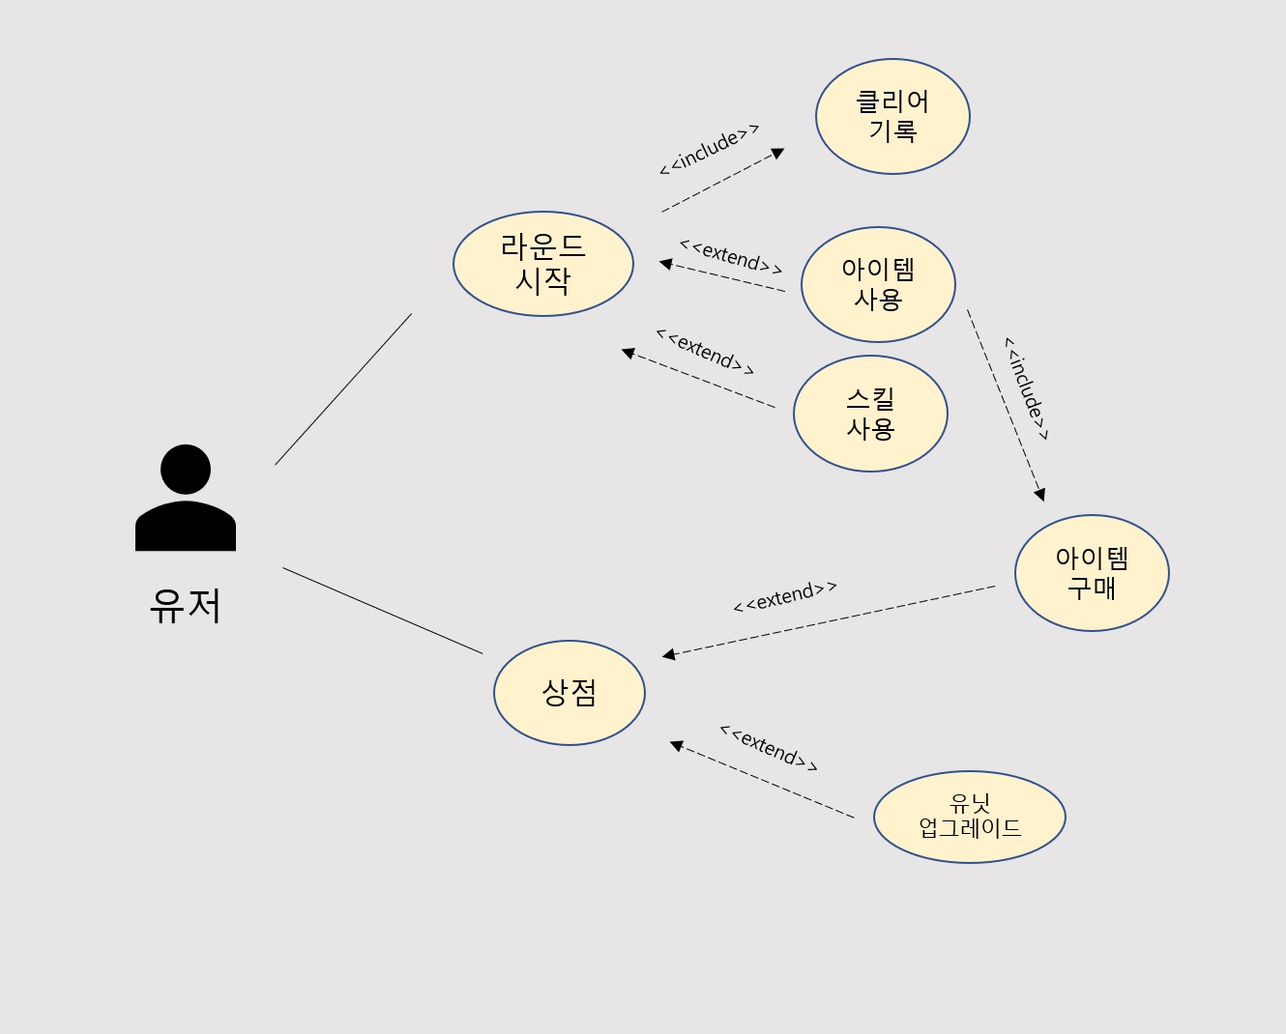
IV. 기능 분석 · 설계
IV - iii. 유스케이스 다이어그램
작업분할 구조도
데이터 흐름도
유스케이스 다이어그램
데이터베이스 설계

Slide 28
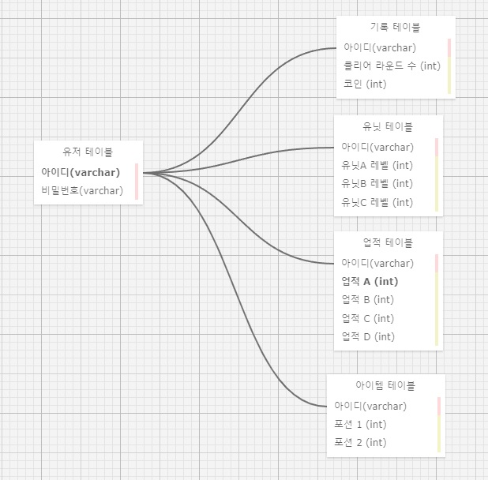

IV. 기능 분석 · 설계
IV - iv. 데이터베이스 설계
작업분할 구조도
ERD
데이터 흐름도
아이디를 외래키로 사용하여 각 테이블에서 해당 유저의 아이디 값의 데이터를 사용
로그인 시 유저 테이블로부터 받은 아이디를 기록 테이블에서 찾아 해당 정보를 토대로 화면 출력
유닛 테이블의 레벨은 해당 유닛의 업그레이드 횟수를 의미
업적 테이블의 각 필드는 해당 업적의 달성 여부를 저장. 달성 했으면 1, 아니면 0
아이템 테이블의 각 필드 또한 해당 아이템을 가지고 있으면 1, 아니라면 0을 저장
유스케이스 다이어그램
데이터베이스 설계

Slide 29

V. 화면 설계
화면 이동 흐름도
화면의 구성 및 기능

Slide 30
V. 화면 설계
V - i. 화면 이동 흐름도
화면 이동 흐름도
로그인 화면
화면의 구성 및 기능
대기 화면
라운드 선택 화면
상점 화면
플레이 화면
라운드
클리어 화면
라운드
실패 화면

Slide 31

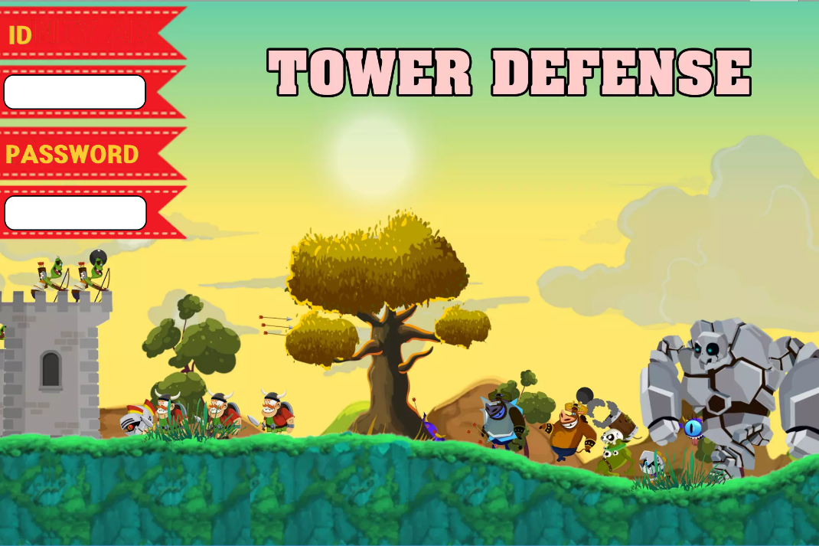
V. 화면 설계
V - ii. 화면의 구성 및 기능
I. 로그인 화면
화면 이동 흐름도
1
화면의 구성 및 기능
2
아이디와 패스워드 입력창
아이디와 패스워드를 입력하여 로그인을 할 수 있는 입력 창. 입력한 값이 유저 테이블에 없다면 실패 창을 띄워주고, 있다면 ii. 대기화면으로 이동함
② 로그인 화면의 배경
로그인 화면의 배경으로, 게임 타이틀과 인게임 내 플레이 화면을 간략하게 보여줌

Slide 32

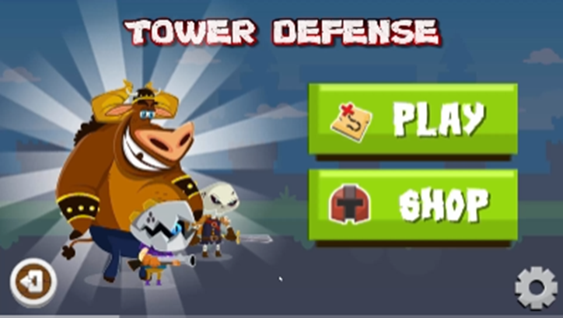
V. 화면 설계
V - ii. 화면의 구성 및 기능
II. 대기 화면
화면 이동 흐름도
화면의 구성 및 기능
1
2
3
4
PLAY
본격적인 인게임으로 들어갈 수 있게 해주는 버튼. 터치 시 III. 라운드 선택 화면으로 이동
③ 이전 화면
다른 계정으로 로그인 하기 위해 이전 화면으로 돌아가야 할 때 사용하는 버튼. 터치 시 I. 로그인 화면으로 이동
② SHOP
코인을 이용할 수 있는 상점으로 들어갈 수 있게 해주는 버튼. 터치 시 IV. 상점 화면으로 이동
④ 환경 설정
볼륨 조절, 알림 설정 등 세부 환경 설정을 변경하고자 할 때 사용하는 버튼.

Slide 33

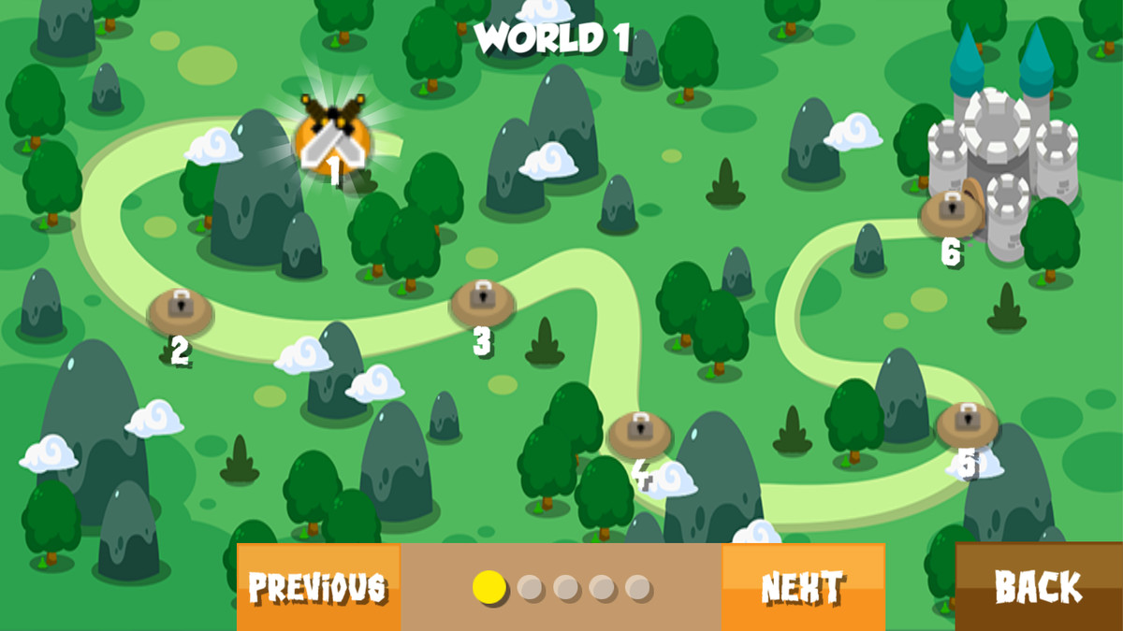
V. 화면 설계
V - ii. 화면의 구성 및 기능
III. 라운드 선택 화면
화면 이동 흐름도
1
화면의 구성 및 기능
2
3
4
라운드 선택
각 라운드를 터치하면 해당 라운드에 해당하는 V. 플레이 화면으로 이동. 이전 라운드를 클리어하지 않았다면 다음 라운드를 선택할 수 없음
③ NEXT
해당 버튼 터치 시 다음 월드로 이동함. 마지막 월드일 경우 터치할 수 없음.
② PREVIOUS
해당 버튼 터치 시 이전 월드로 이동함. 첫 월드일 경우 터치할 수 없음
④ BACK
해당 버튼 클릭 시 이전 화면인 II. 대기 화면으로 이동함

Slide 34

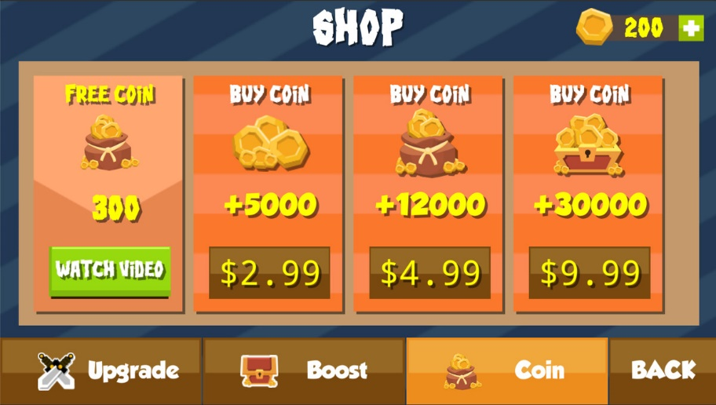
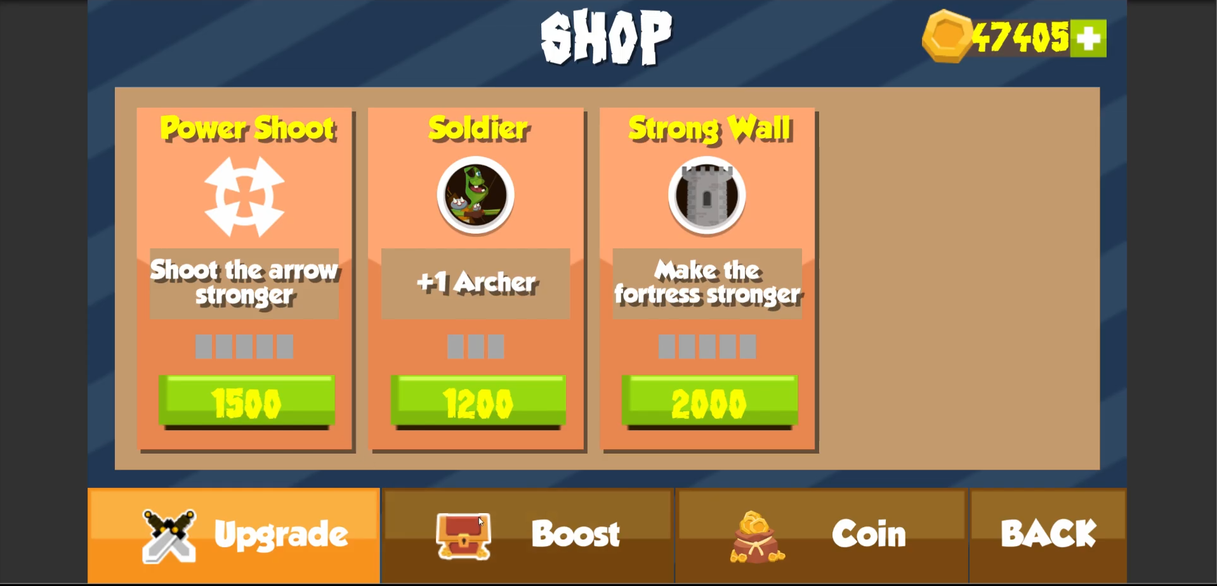

V. 화면 설계
V - ii. 화면의 구성 및 기능
IV. 상점 화면
화면 이동 흐름도
1
화면의 구성 및 기능
2
3
상품 구매
② 에서 선택한 종류에서 구매할 수 있는 품목을 보여주고, 해당 품목을 터치하면 보유 코인에 따라 품목을 구매할 수 있음
② 구매 종목 선택
3개의 버튼을 터치하면 해당하는 종류의 품목을 보여줌.
Upgrade
아군 유닛을 강화할 수 있음
Boost
게임 내에서 사용할 수 있는 아이템을 구매할 수 있음
Coin
광고 시청, 결제 등으로 코인을 획득할 수 있음
③ BACK
해당 버튼 터치 시 이전 화면인 II. 대기 화면으로 이동함

Slide 35

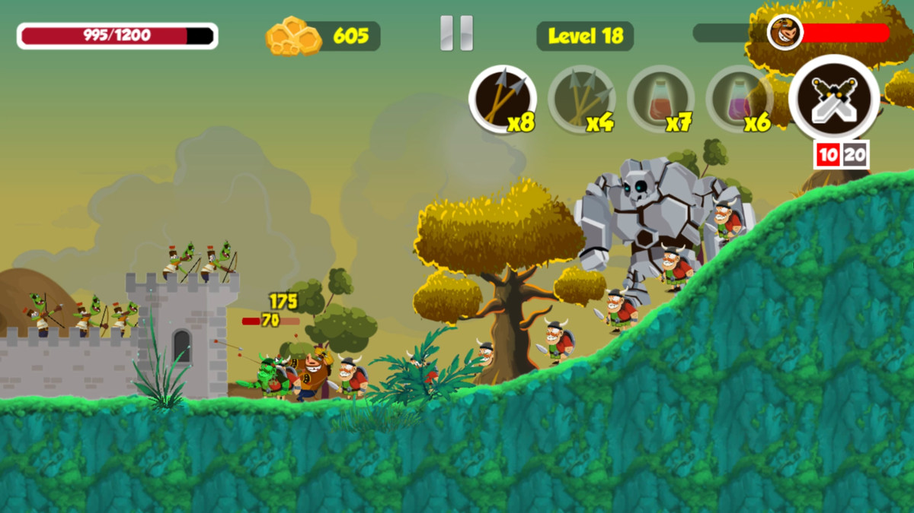
V. 화면 설계
V - ii. 화면의 구성 및 기능
V. 플레이 화면
화면 이동 흐름도
2
3
4
5
6
화면의 구성 및 기능
7
1
전투 진행 화면
아군이 공격하고 적군이 아군 타워를 부수고자 진격하는 플레이의 메인 화면
③ 보유 코인
현재 유저가 보유하고 있는 코인을 보여줌. 적 유닛을 처치할 때 마다 코인을 획득함
② 아군 타워 체력
현재 아군의 타워 체력 현황을 보여줌. 적군 유닛에게 공격을 허용하면 점차 줄어들고, 0이 되면 클리어에 실패함
④ 일시 정지
해당 버튼을 터치하면 게임이 일시적으로 멈춤. 한번 더 터치하면 다시 게임이 진행됨

Slide 36
V. 화면 설계
V - ii. 화면의 구성 및 기능
V. 플레이 화면
화면 이동 흐름도
2
3
4
5
6
화면의 구성 및 기능
7
1
⑤ 현재 라운드
현재 유저가 플레이 중인 라운드를 표시
⑦ 부스트 아이템
칼 버튼을 터치하면 현재 보유중인 아이템들을 보여줌. 해당 아이템을 터치하면 사용할 수 있음. 칼 버튼 아래에 현재 유저가 사용한 지속 아이템의 지속 시간을 보여줌.
⑥ 스테이지 진행 현황
적 보스의 모습이 조그만 아이콘으로 표시되고, 빨간 게이지로 현재 라운드 진행 상황을 알려줌. 게이지가 가득 차면 해당 보스가 등장하고, 모든 적 처치 시 해당 라운드를 클리어하게 됨

Slide 37

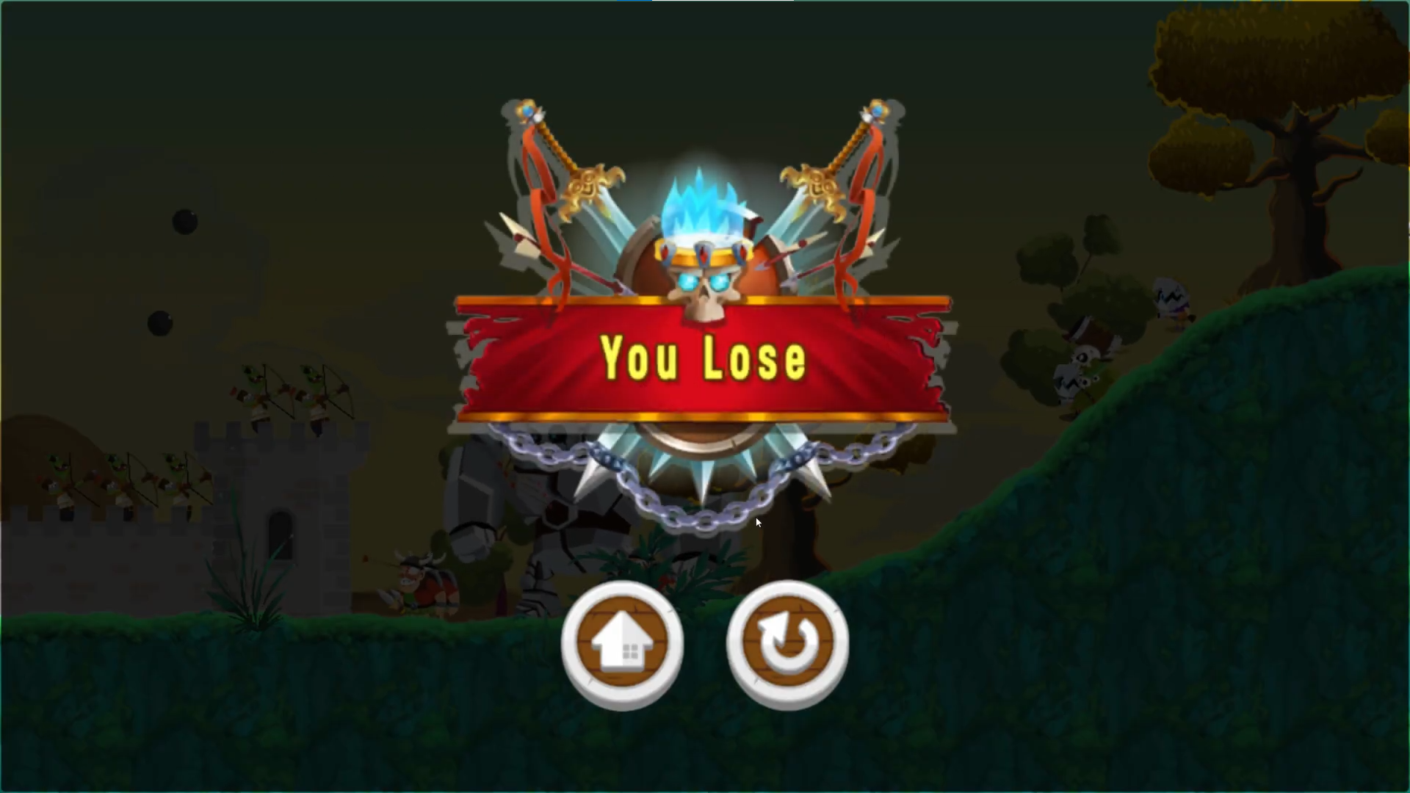
V. 화면 설계
V - ii. 화면의 구성 및 기능
VI. 라운드 종료 화면
화면 이동 흐름도
1
화면의 구성 및 기능
2
3
라운드 종료 화면
라운드 클리어 시 ‘VICTORY’라는 문구와 함께 타워 체력에 따라 별(1~3개)을 보여줌. 클리어 실패 시에는 ‘You Lose’라는 문구만 출력됨.
③ 다시하기
해당 라운드를 다시 플레이할 수 있게 해주는 버튼. 터치 시 해당 라운드의 시작 화면으로 이동함
② 홈으로
다른 라운드를 선택하기 위해 선택 화면으로 돌아가기 위해 터치하는 버튼. 터치 시 III. 라운드 선택 화면으로 이동함

Slide 38

VI. 프로젝트 일정 관리
일정 관리
소 작업 활동 목록

Slide 39


VI. 프로젝트 일정 관리
VI - i. 일정 관리
프로젝트 계획 표
일정 관리
학생명 | 활동명 | 시작일 | 완료일(예정) | 기간 | 2022년
 |  |  |  |  | 3 | 4 | 5 | 6 |  | 7 | 8 | 9 | 10
김태윤 | 기획 / 개발 | 2022/03/02 | 2022/08/31 | 6
김웅기 | Unity 게임 개발 | 2022/04/02 | 2022/08/31 | 5
김용민 | DB 구축 및 연결 | 2022/05/02 | 2022/09/31 | 3
나승환 | DB 구축 및 연결 | 2022/05/02 | 2022/9/31 | 3
김수민 | 커뮤니티 탐색 및 정보 수집 | 2022/04/12 | 2022/06/22 | 2
김사강 | 대외 정보 수집 및 회의 기록&정리 | 2022/04/12 | 2022/06/22 | 2
소작업 활동 목록
계획된 작업량
현재 진행된 작업량

Slide 40
VI. 프로젝트 일정 관리
VI - ii. 소작업 활동 목록
팀원/월 |  | 3월 | 4월 | 5월 | 6월 | 7월 | 8월 | 9월 | 10월
개인 일정
게임 기획 및 Unity 개발 | 김태윤 | 게임 종류 및 컨셉 기획 | Unity 씬 구축 (유닛, 배경 등) |  |  | 게임 배경 및 음악 적용 |  | 자체 피드백 및 디버깅 | 게임 제작 마무리
Unity 게임 개발 | 김웅기 | Unity 공부
DB 구축 및 연결 | 김용민 나승환 | DB 공부 | DB에 들어갈 데이터 구상 | DB 서버 구축 | DB 구축 및 Unity 연동 |  |  | 자체 피드백 및 디버깅 | DB 마무리
커뮤니티 탐색 및 정보 수집 | 김수민 | Unity 공부 | 같은 장르 게임 조사 및 분석 | 게임 에셋 조사 |  | DB 보조
대외 정보 수집 및 회의 기록&정리 | 김사강 | Unity 공부 | 자료 정리 및 깃허브 관리 | 게임에 삽입될 음악과 효과음 조사 |  | Unity 보조
일정 관리
소 작업 활동 목록

Slide 41

VII. 주요 기술 및 차별화
유닛
재화 및 강화
직관적인 게임 진행

Slide 42

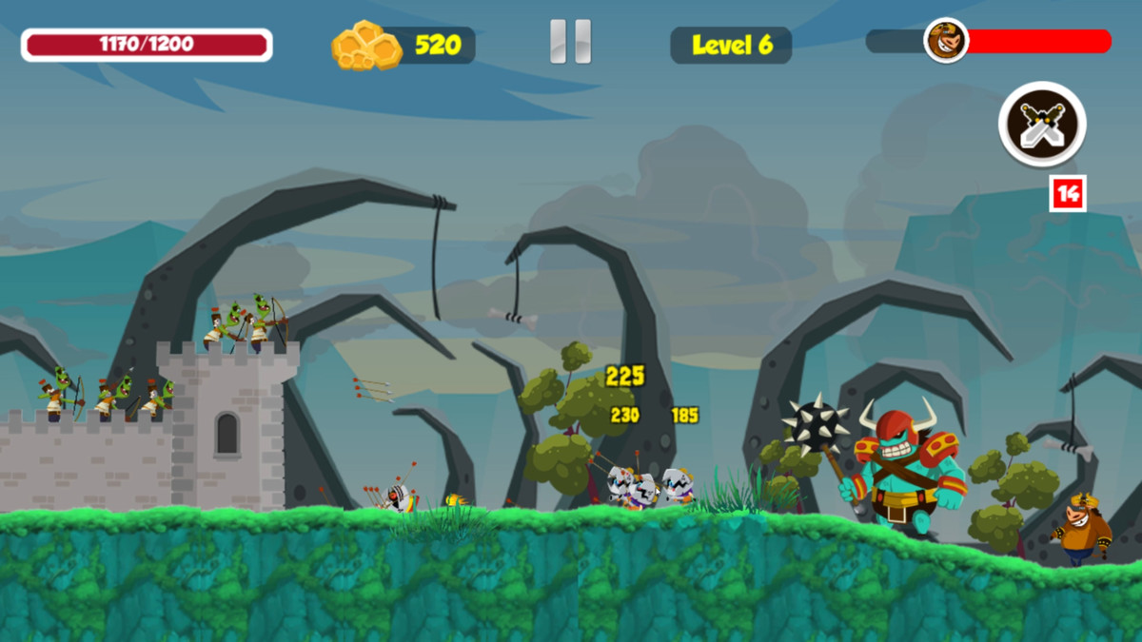
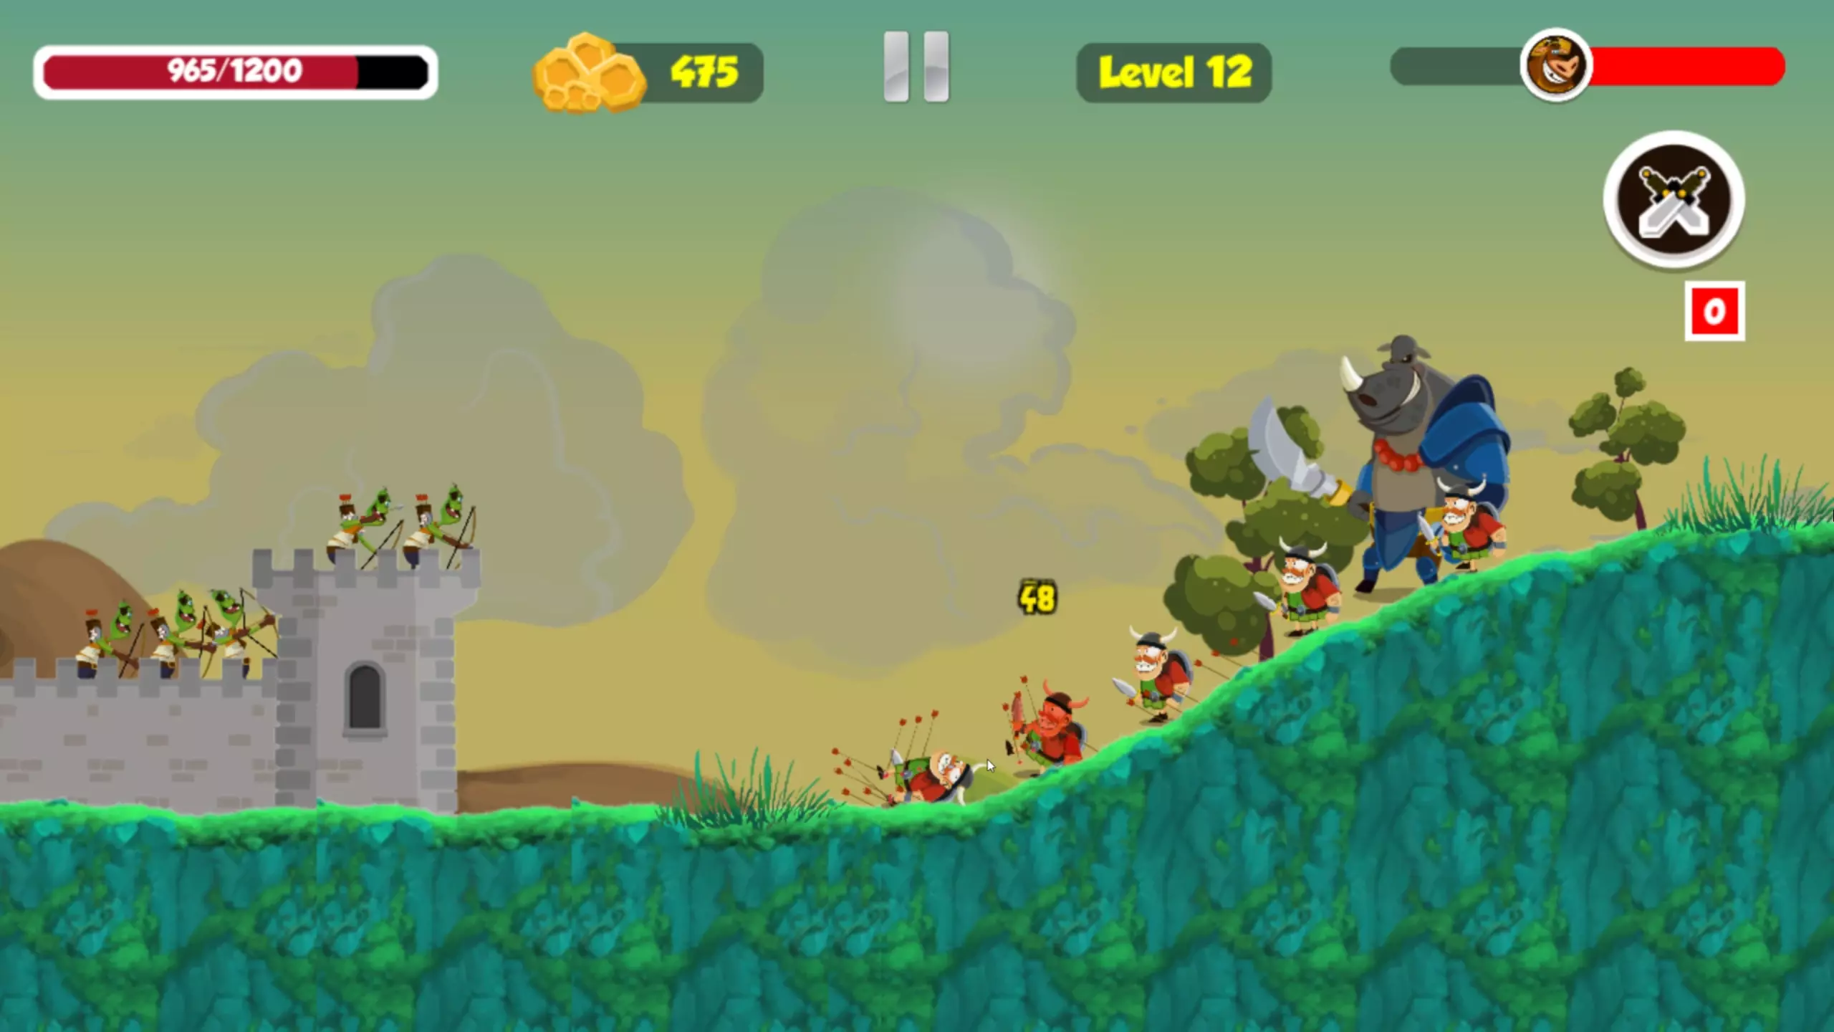
VII. 주요 기술 및 차별화
VII - i. 유닛
“ 등장부터 퇴장까지 “
유닛
재화 및 강화
직관적인 게임 진행
게임 내 등장하는 아군 및 적군 유닛의 외형과 동작을 공격 / 피격 / 죽음으로 세 분할하여 제작.
아군의 공격은 일반 공격과 스킬 및 아이템 사용 등 각 상황에 맞게 나누어 개발
피격으로 인해 HP가 줄어들 때, 적을 쓰러뜨렸을 때 재화 획득 등에 대한 UI 제작
아군 유닛은 기본적으로 자동 공격이고 스킬 및 아이템 사용만 적재적소에 사용하면 되기 때문에 타 게임보다 조작성이 간편하고 피로가 덜하여 접근성이 높음

Slide 43
VII. 주요 기술 및 차별화
VII – ii. 재화 및 강화
“ 사용처인 상점과 업그레이드 “
유닛
재화 및 강화
직관적인 게임 진행
게임을 진행하며 얻은 재화, 게임 클리어 시 얻은 재화를 사용할 수 있도록 SHOP을 만듦.
SHOP에선 ARROW(화살) 강화, 타워 강화, 아이템을 구매할 수 있음.
SHOP엔 게임 진행 중 언제든지 들어갈 수 있음.
유사 게임과 달리 다양한 유닛으로 단조로움을 해결하는 것이 아닌 단일 유닛 및 타워의 업그레이드와 각종 아이템을 구매하여 언제, 어디에 활용할 것인지 등으로 여러 전략이 가능하게끔 하여 다양한 게임 구도를 만들 수 있도록 차별성을 둠

Slide 44
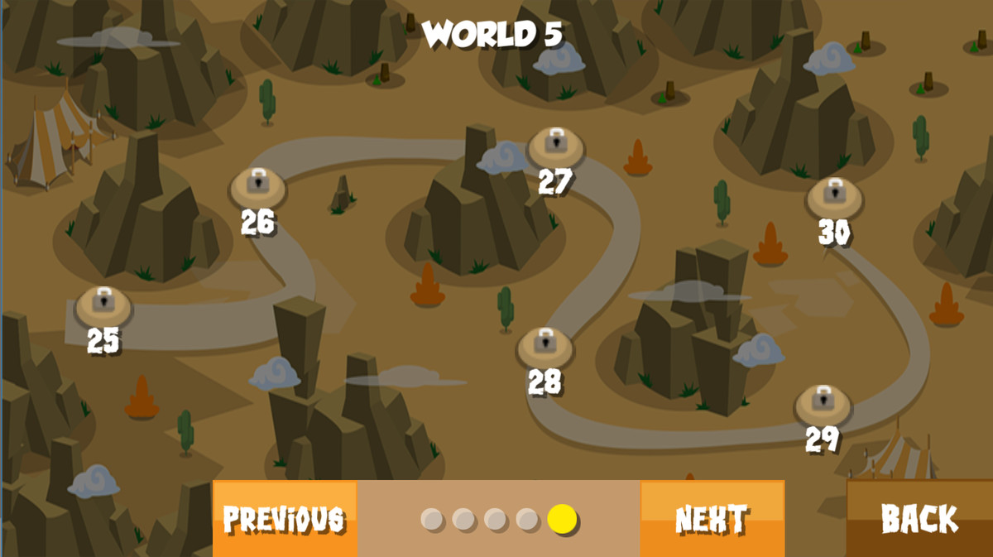
VII. 주요 기술 및 차별화
VII - iii. 직관적인 게임 진행
“ 직관적인 설계 “
유닛
재화 및 강화
직관적인 게임 진행
각 스토리마다 클리어 해야 하는 월드가 있음
각 월드 내엔 여러 라운드가 있고, 월드 내 모든 라운드를 클리어 할 시 다음 월드로 넘어 감
라운드를 클리어하면 다음 라운드가 열리며, 이전 라운드를 클리어하지 못할 시 다음 라운드를 진행하지 못하게 설계해야 함
각 월드의 마지막 라운드는 보스 몬스터가 등장하여 이전 라운드들 보다 좀 더 어렵게 설계
즉, 플레이어가 맵만 보더라도 직관적으로 진행 상황과 앞으로 무엇을 해야 하는지 알 수 있도록 설계함

Slide 45

VIII. 프로토타입 발표
시연 영상

Slide 46

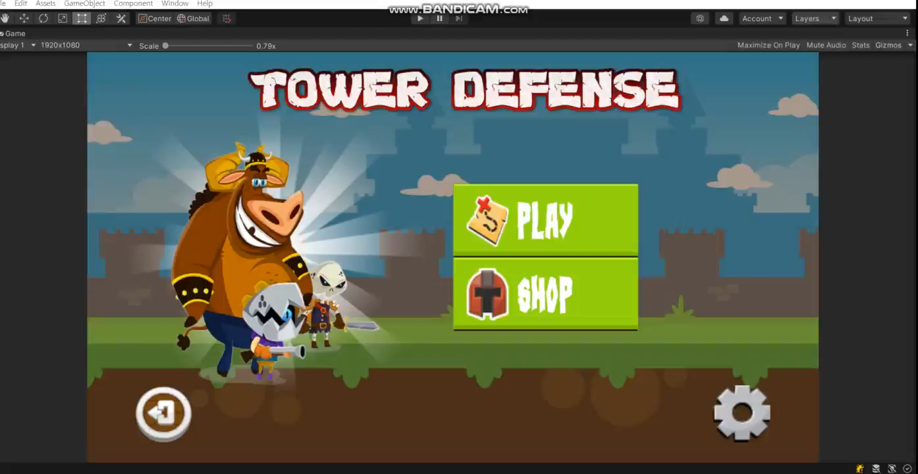
VIII. 프로토타입 발표
VIII - i. 시연 영상
시연 영상

Slide 47

IX. 회의록 및 후기
회의록
후기

Slide 48

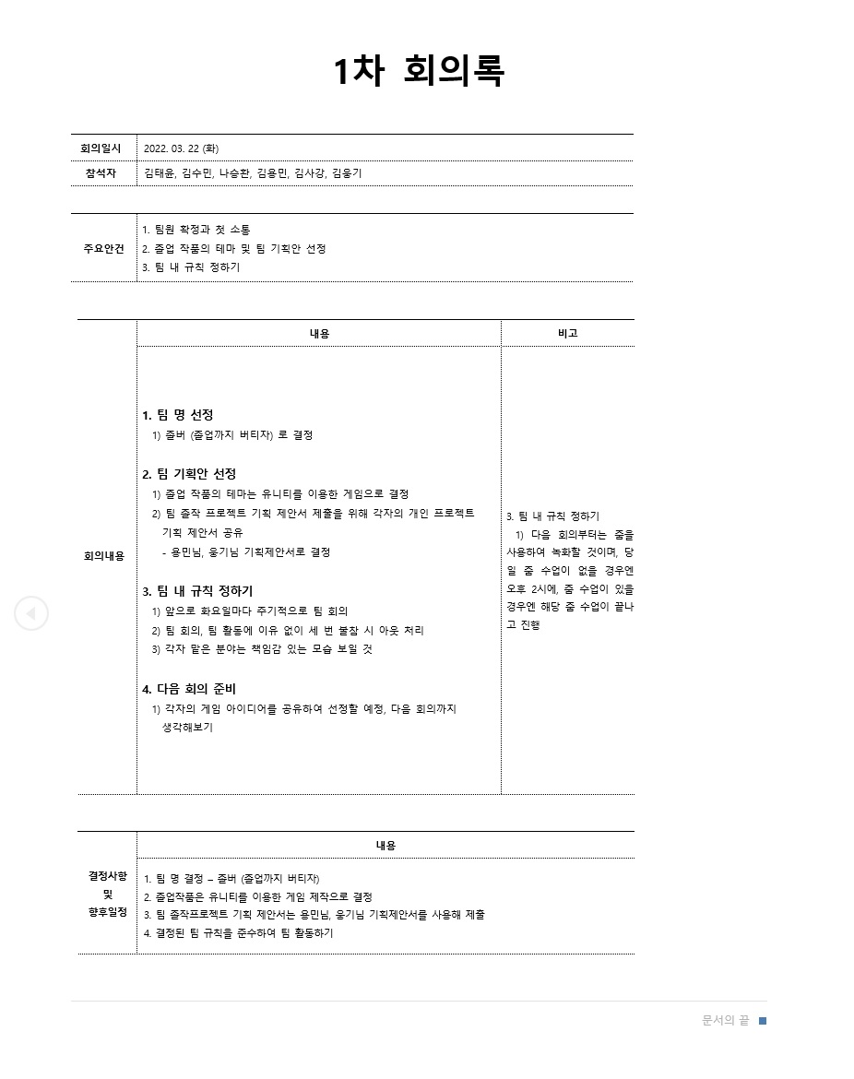
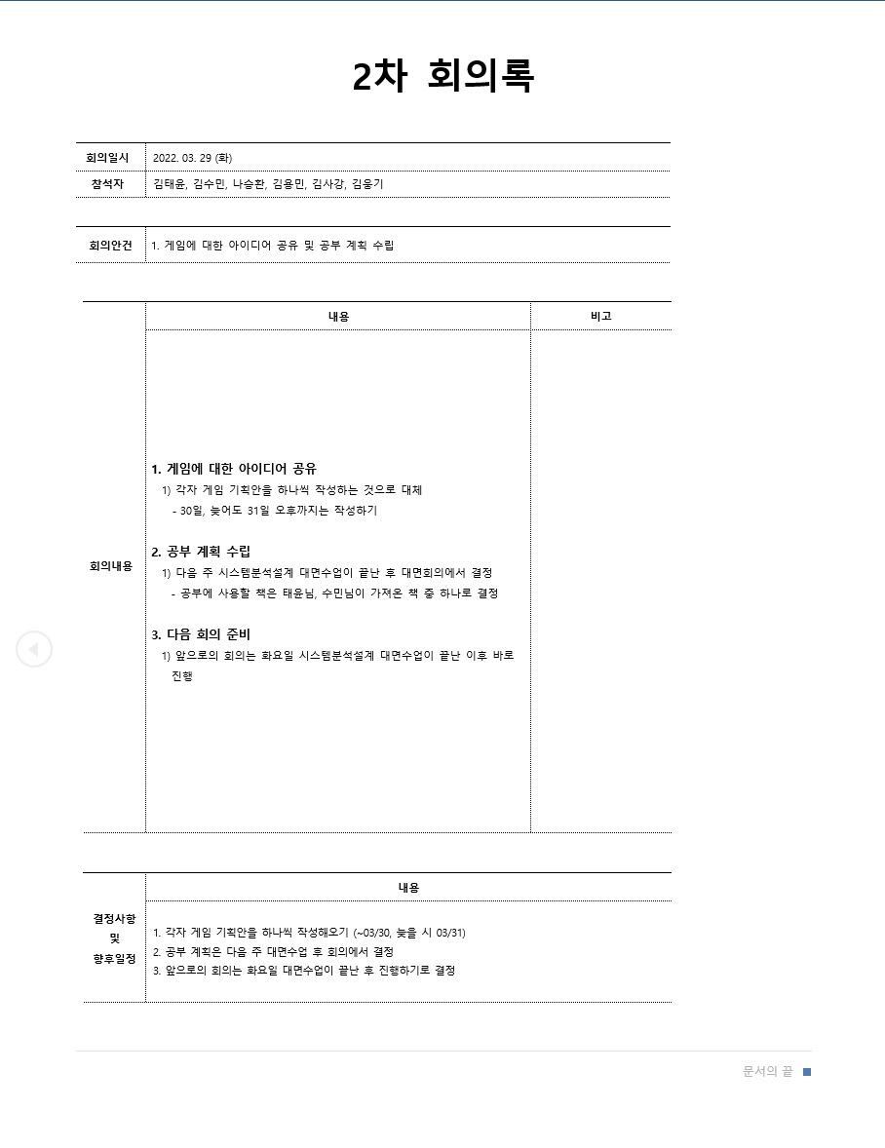
IX. 회의록 및 후기
IX - i. 회의록
회의록
후기

Slide 49
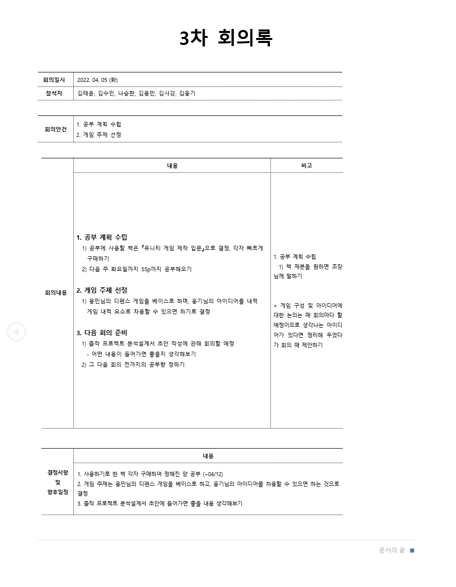
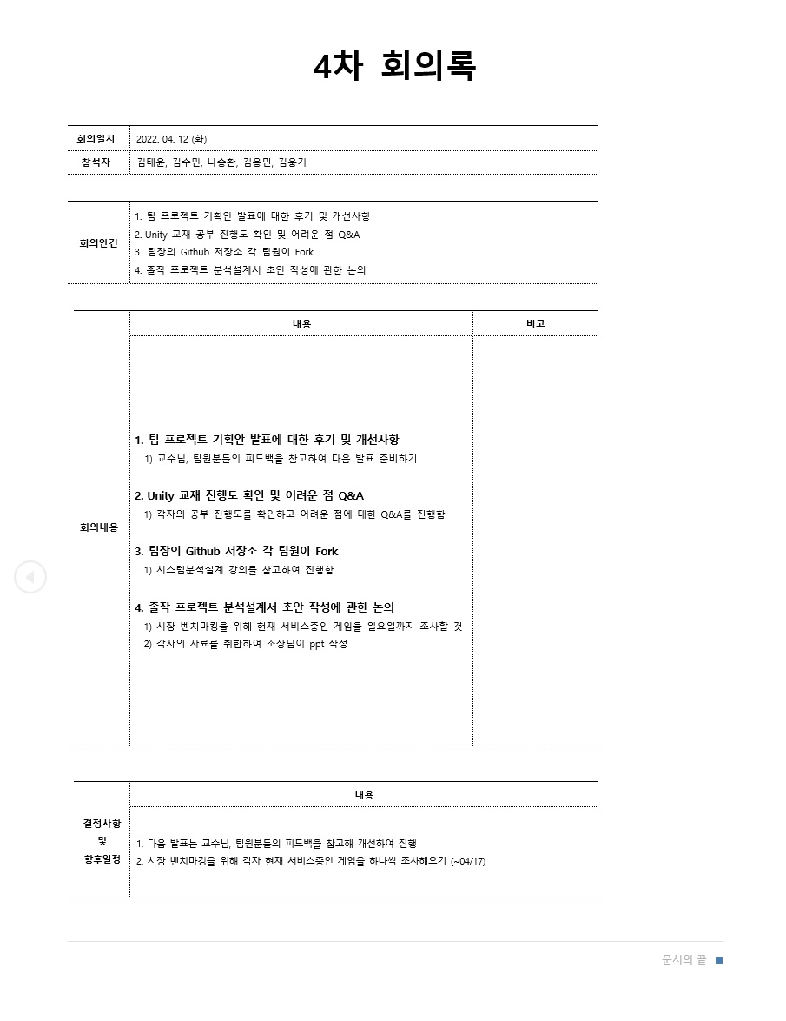
IX. 회의록 및 후기
IX - i. 회의록
회의록
후기

Slide 50
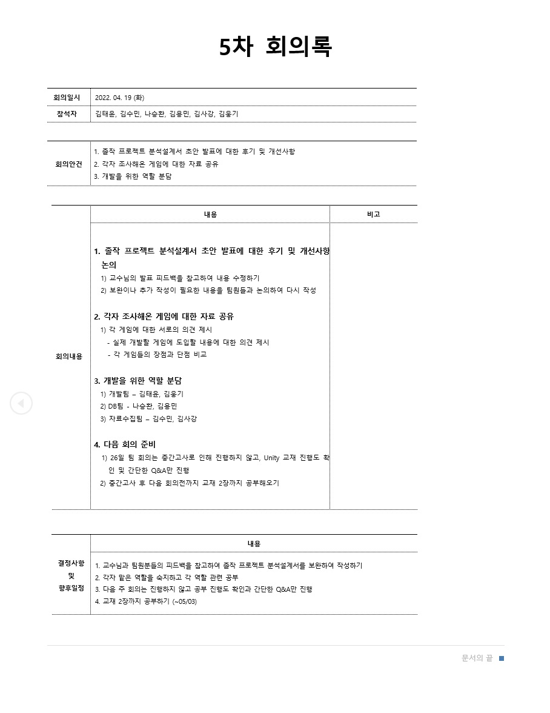
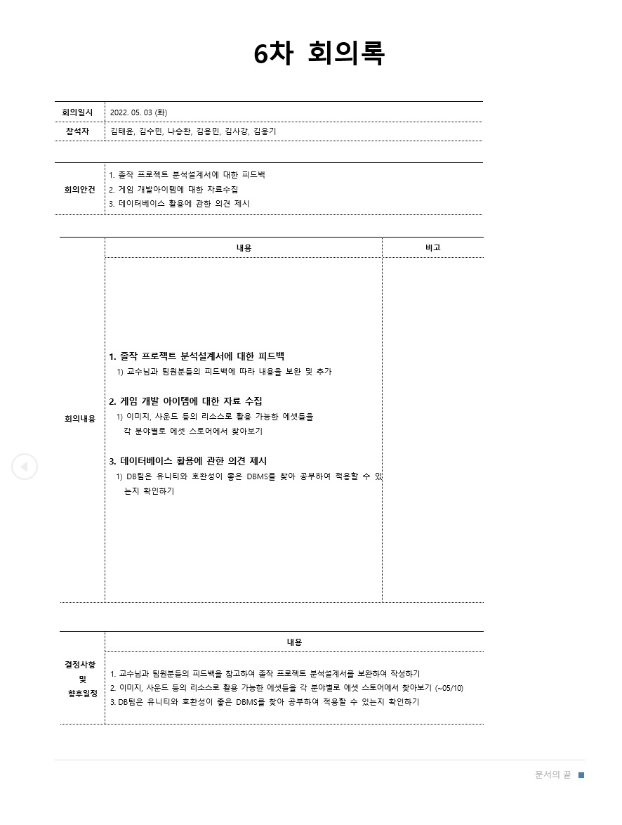
IX. 회의록 및 후기
IX - i. 회의록
회의록
후기

Slide 51
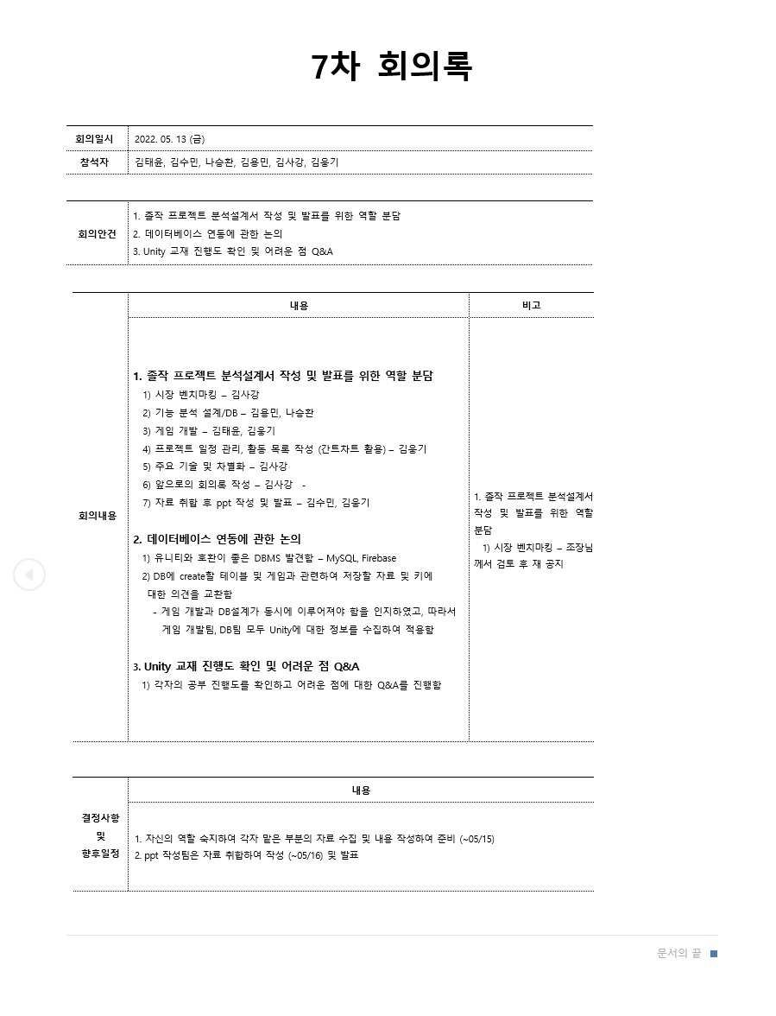
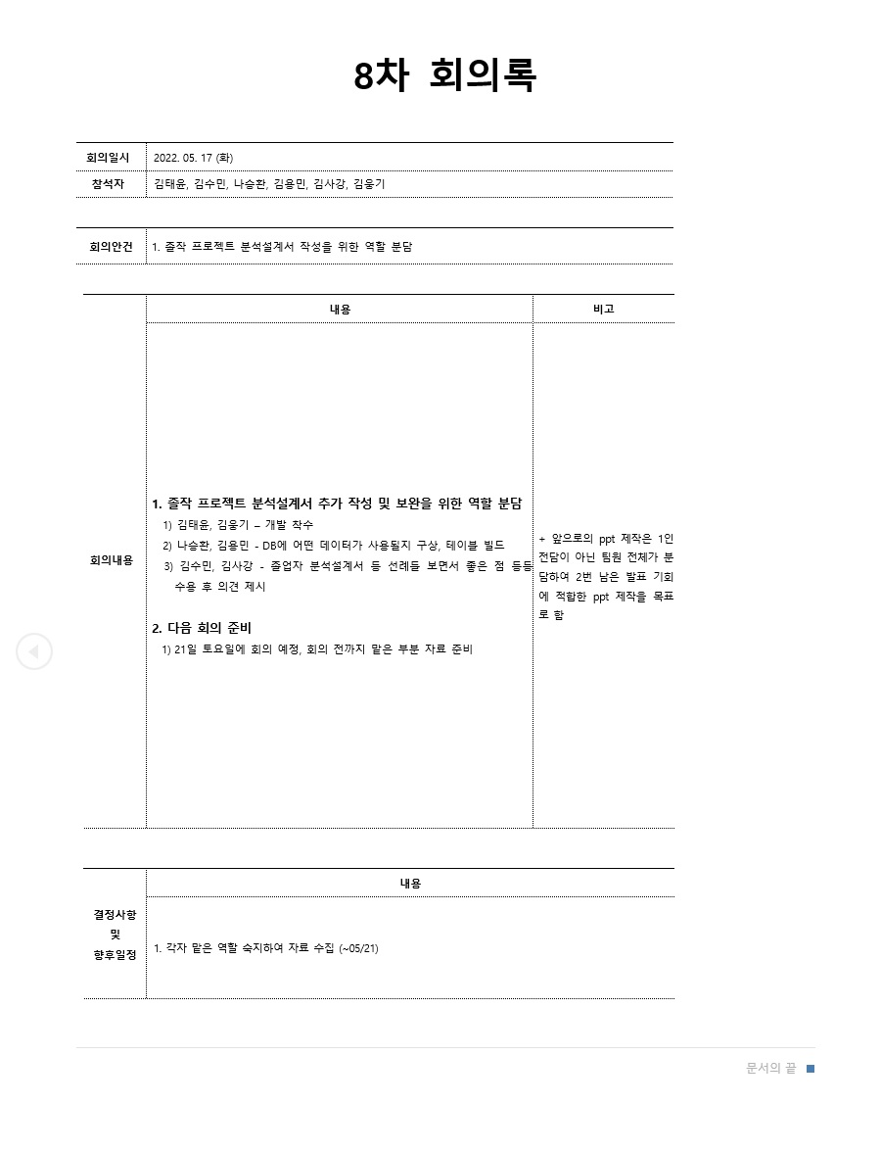
IX. 회의록 및 후기
IX - i. 회의록
회의록
후기

Slide 52
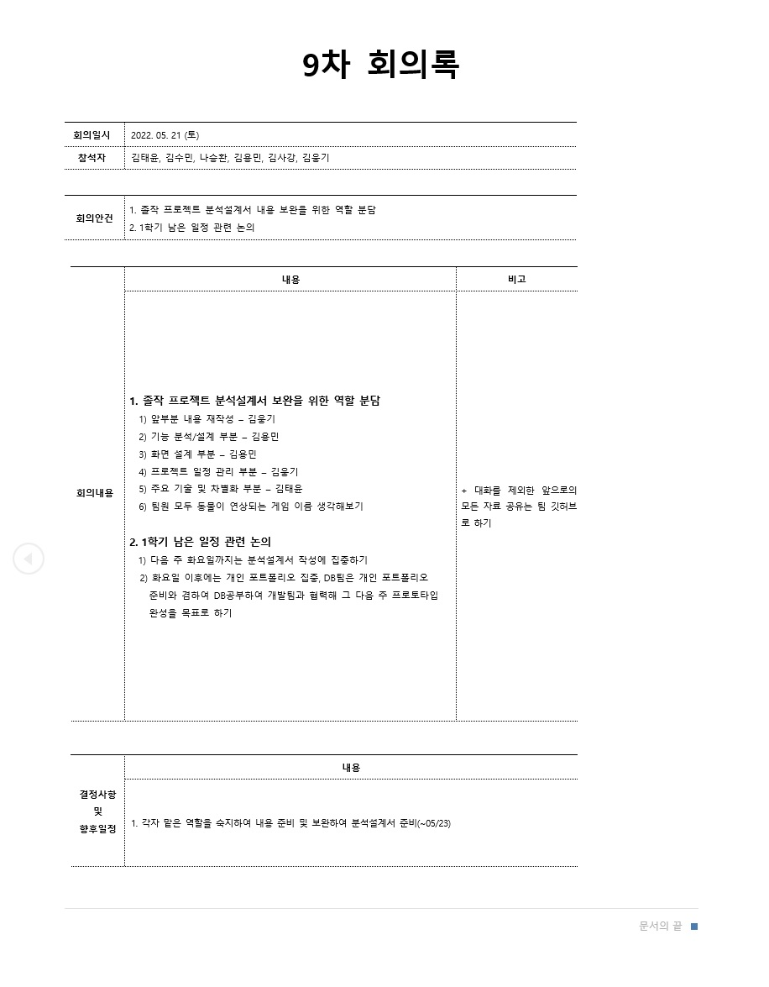
IX. 회의록 및 후기
IX - i. 회의록
회의록
후기

Slide 53

IX. 회의록 및 후기
IX – ii. 후기
1학년을 비대면 수업으로 보내다가 6명이나 되는 인원과 팀 프로젝트를 진행하게 되어 대학 생활 한 켠의 추억을 만들 수 있었습니다. 또한 직접 만나서 회의를 진행하여 내 생각을 표출하고, 모두의 앞에서 발표를 해보면서 대인관계 증진 및 사회성 함양, 그리고 회사 생활에서 꼭 필요한 발표 능력을 향상시킬 수 있었습니다.
컴공과 남학생이라면 누구나 한 번쯤 꿈꾸는 ‘게임 개발‘을 해볼 수 있어서 좋았습니다. 게임을 어떻게 기획하는지 찾아보고, 개발 엔진인 유니티와 스크립트 언어인 C#에 대해 공부하는 등 학교에서 배우지 않고 처음 배우는 것들 투성이였지만 꼭 해보고 싶었던 게임 개발이었기에 하루하루 흥미롭고 신기한 나날이었습니다. 특히 졸업 이후에 전공 분야인 웹, 앱 개발 쪽으로 진출할 가능성이 높기에 이번에 하는 게임 개발 프로젝트가 오래 기억에 남을 것 같고 다른 분야지만 앞으로 개발 업무를 하는 데 있어 하나의 좋은 양분이 될 것이라 생각합니다.
회의록
후기
김용민
한 학기동안 팀에 소속되어 여러 활동을 해보면서 이런 활동들이 엄청 어렵고 또 제가 많이 부족하다는 것을 알게 되었습니다. 앞으로 더 많이 공부하여 팀원분들께 더 도움이 되도록 해야 되겠다는 생각이 들었습니다. 게임 개발에 대해 공부해 보는 것은 처음이어서 한편으론 엄청 막막하기도 했는데 직접 공부 하다 보니 '나도 즐겨 했던 게임이 이런 생각과 과정들을 거쳐서 만들어 졌을까?’ 하는 생각이 들어 굉장히 흥미로웠고 또 재미있었던 것 같습니다. 앞으로 있을 활동도 잘 마무리 되어 좋은 결과물이 나올 수 있으면 좋겠습니다.
김사강

Slide 54
IX. 회의록 및 후기
IX – ii. 후기
이번 팀 프로젝트를 하며 대학교에 와서 가장 큰 규모의 팀플을 하게 되어 새로운 일들을 많이 경험할 수 있었던 좋은 기회였던 것 같습니다. 처음 시작할 때 인원을 정해 놓고 시작해 예정과는 다른 팀원 분들과 같이 하게 되었지만 다들 열심히 해주시고 노력해 주셨기에 여기까지 올 수 있었습니다. 개인적으로 평소부터 좋아하던 '게임'을 만들 수 있어서 좋은 기회라고 생각했는데 처음 다뤄보는 프로그램, 새로운 언어 등 이해하기 어렵고 힘든 일들도 많아 즐겁게 만 플레이 했던 게임에 대해 새로운 시선으로 볼 수 있어서 색다른 경험이 되었습니다. 팀적으로는 개개인이 서로 맡은 일은 달랐지만 모르는 것이 있으면 도와주고 부족한 부분은 채워주고 하여 혼자 할 때보다 훨씬 좋은 결과물이 나온 것 같습니다. 물론 여러가지 의견차이나 일정 등 맞춰가야 하는 일들도 많아 순탄치 만은 않았지만 그러한 부분들까지 포함하여 많은 것을 배울 수 있었습니다. 아직 모든 것이 끝난 것은 아니지만 이 수업을 통해 얻은 것들을 바탕으로 마지막 졸업 작품까지 다들 무사히 마쳤으면 좋겠습니다.
회의록
후기
나승환
솔직하게 후기를 쓰면 제 기대와 많이 달랐던 수업이었습니다. 졸업 작품을 만드는 과목이라 하여 작품 선정 및 그 작품에 대한 학습 위주로 커리큘럼이 진행될 줄 알았는데 이번 1학기는 작품에 대한 학습보단 졸업 작품과 관련 없는 소프트웨어 수업 및 PPT 만드는데 더 신경을 썼던 거 같습니다. 물론 소프트웨어에 대한 수업이 좋지 않았던 건 아닙니다. 개인적으로 좋았습니다. 또 한 학기 동안 PPT를 작성 및 수정하며 어떤 PPT가 좋은 PPT인지 알 게 된 것 또한 정말로 매우 유익했습니다. 하지만 그러한 수업이 졸업 작품을 만드는 데 도움이 됐느냐고 묻는다면 저는 아니라고 대답할 것입니다. 제가 기대했던 건 졸업 작품을 선정하고, 그 졸업 작품을 만드는데 필요한 학습을 하고, 그 학습에 대한 진행 상황 공유 및 피드백이 수업의 대부분의 차지할 것이라 기대했었습니다. 우리 학교 1학년 수업은 커리큘럼 상 학생이 한 분야를 특화해서 배울 수 없습니다. 자바 C언어 스마트앱 IOT 등 분야가 분산되어 있기 때문에 학생이 어떤 작품을 구상했다고 해도 그걸 만들기엔 매우 미숙한 단계라 생각합니다. 즉, 학생이 어떤 작품을 만들기 위해선 반드시 따로 학습하는 시간이 더 필요하다고 생각합니다. 그렇기에 저는 우리 학교 시분설 과목만큼은 학생이 학교 수업 부담에서 벗어나 스스로 작품 완성을 위해 필요한 학습을 자기주도적으로 선정 및 계획하여 공부할 수 있는 과목이 되길 바랍니다.
김태윤

Slide 55
IX. 회의록 및 후기
IX – ii. 후기
신입생 때부터, 졸업예정자가 된 지금까지, 컴퓨터 공학과 학생이되면 과연 무엇을 배우고 끝에 가선 무엇을 하게 될까? 라는 생각과 고민을 하며 교육과정을 차례차례 밟아왔습니다. 지난 3학기를 돌아보면, 각 분야에 대한 기초지식을 배우고, 더 나아가 넓게는 프론트엔드, 백엔드로, 깊게는 앱, 혹은 웹 개발자가 되기 위한 각 분야의 프로그래밍 언어(C, JAVA, Python, HTML&CSS&JS, PHP, JSP 등)을 배웠고 이를 활용하여 각자가 창의성을 들어내어 졸업작품이라는 결과물을 내기 위해 달려가고 있다고 생각하고 있습니다. 그래서인지 이번 학기 시스템분석설계 과목에서 팀 프로젝트라는 목표가 주어졌고 저의 옆에는 5명의 다재다능한 팀원이 생겼습니다.
처음에는 팀원들과 함께 웹 혹은 앱을 개발하게 되지 않을까 예상했었으나, 창의성이라고 하는 것은 기존에 배운 것을 기초로 개개인의 상상력과 실용성을 이끌어내는 것. 그러나 저희 팀은 오히려 교육과정에 있지 않은, 각자가 처음 배우는 것을 이용하면 다른 이들과 차별화된 창의성을 이끌어 낼 수 있지 않을까? 하고 선택한 것이 ‘유니티 게임 개발’ 이었습니다. 앞서 적었던 프로그래밍 언어에서 게임 개발을 위한 언어인 ‘C#’은 우리 학과에 교육과정엔 없었습니다. 하지만 오히려 그런 점이 다른 조와 다른 이들과의 차별성을 띨 수 있었고 이는 저희 조의 창의성이 되었습니다.
물론, 배우지 않은 영역이었기 때문에 각자가 시간을 투자해 공부해 배워야 했고, 어려운 점은 조 안에서 해결할 수밖에 없는 힘든 점이 있었으나 이는 팀원들 간의 결속력을 높이는 계기가 되었고 이를 통해 팀플레이(Team Play)에 대한 이해력을 높이게 되어 개개인의 능력들을 게임 개발 분야에 접목할 수 있었고, 이를 토대로 프로토타입을 제작하게 되어 감회가 새로웠습니다.
다음 학기까지 이어지는 졸업작품 팀 프로젝트가 작게는 개인의 개발 능력상승, 크게는 협업이란 것이 무엇이며 협업을 잘하기 위한 협동력을 기를 수 있을 것으로 생각합니다.
회의록
후기
김웅기

Slide 56


